Slide 1
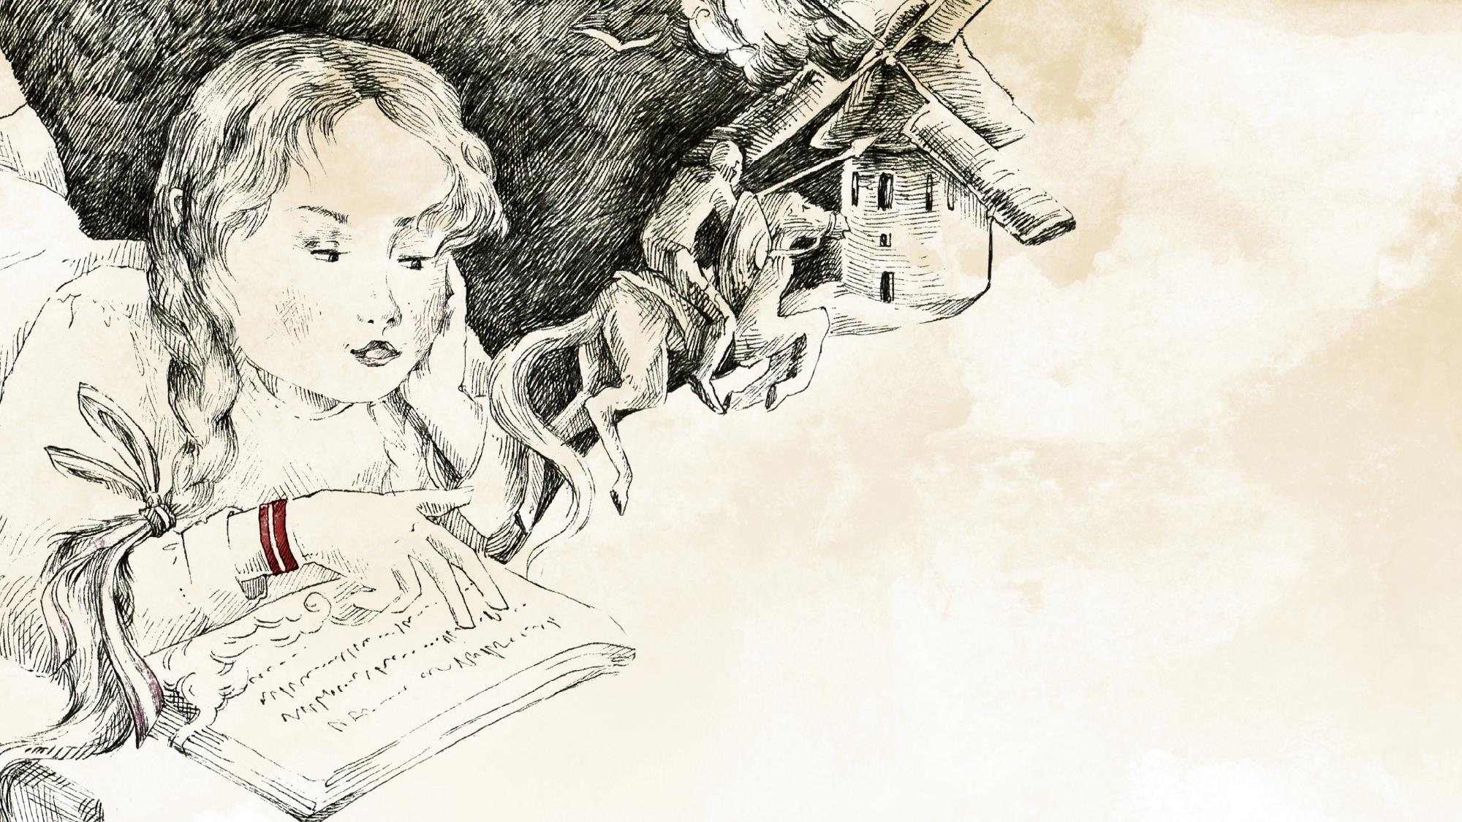


DZIMTĀS VALODAS DIENA 2024

Slide 2
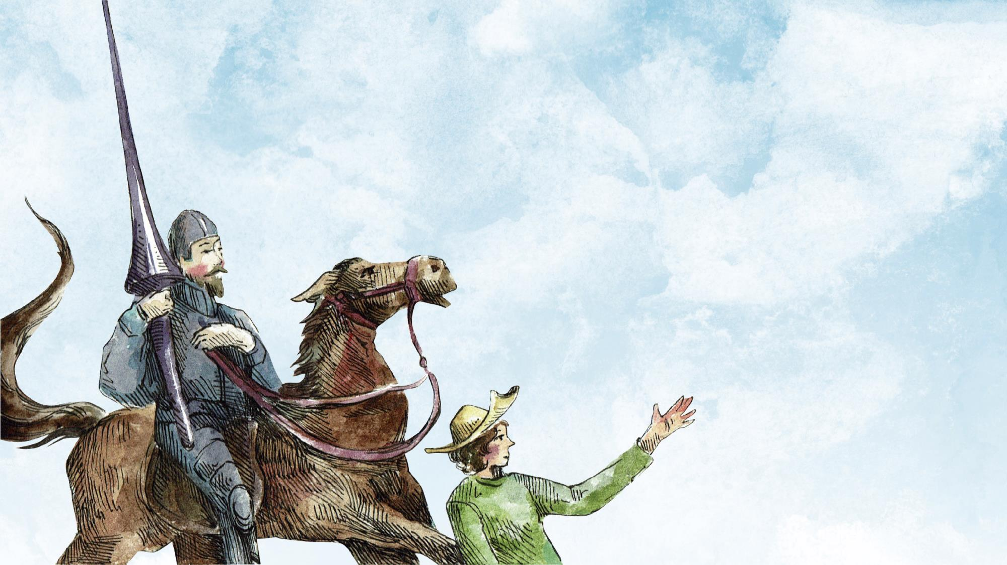


1.–4.
KLAŠU GRUPA

Slide 3
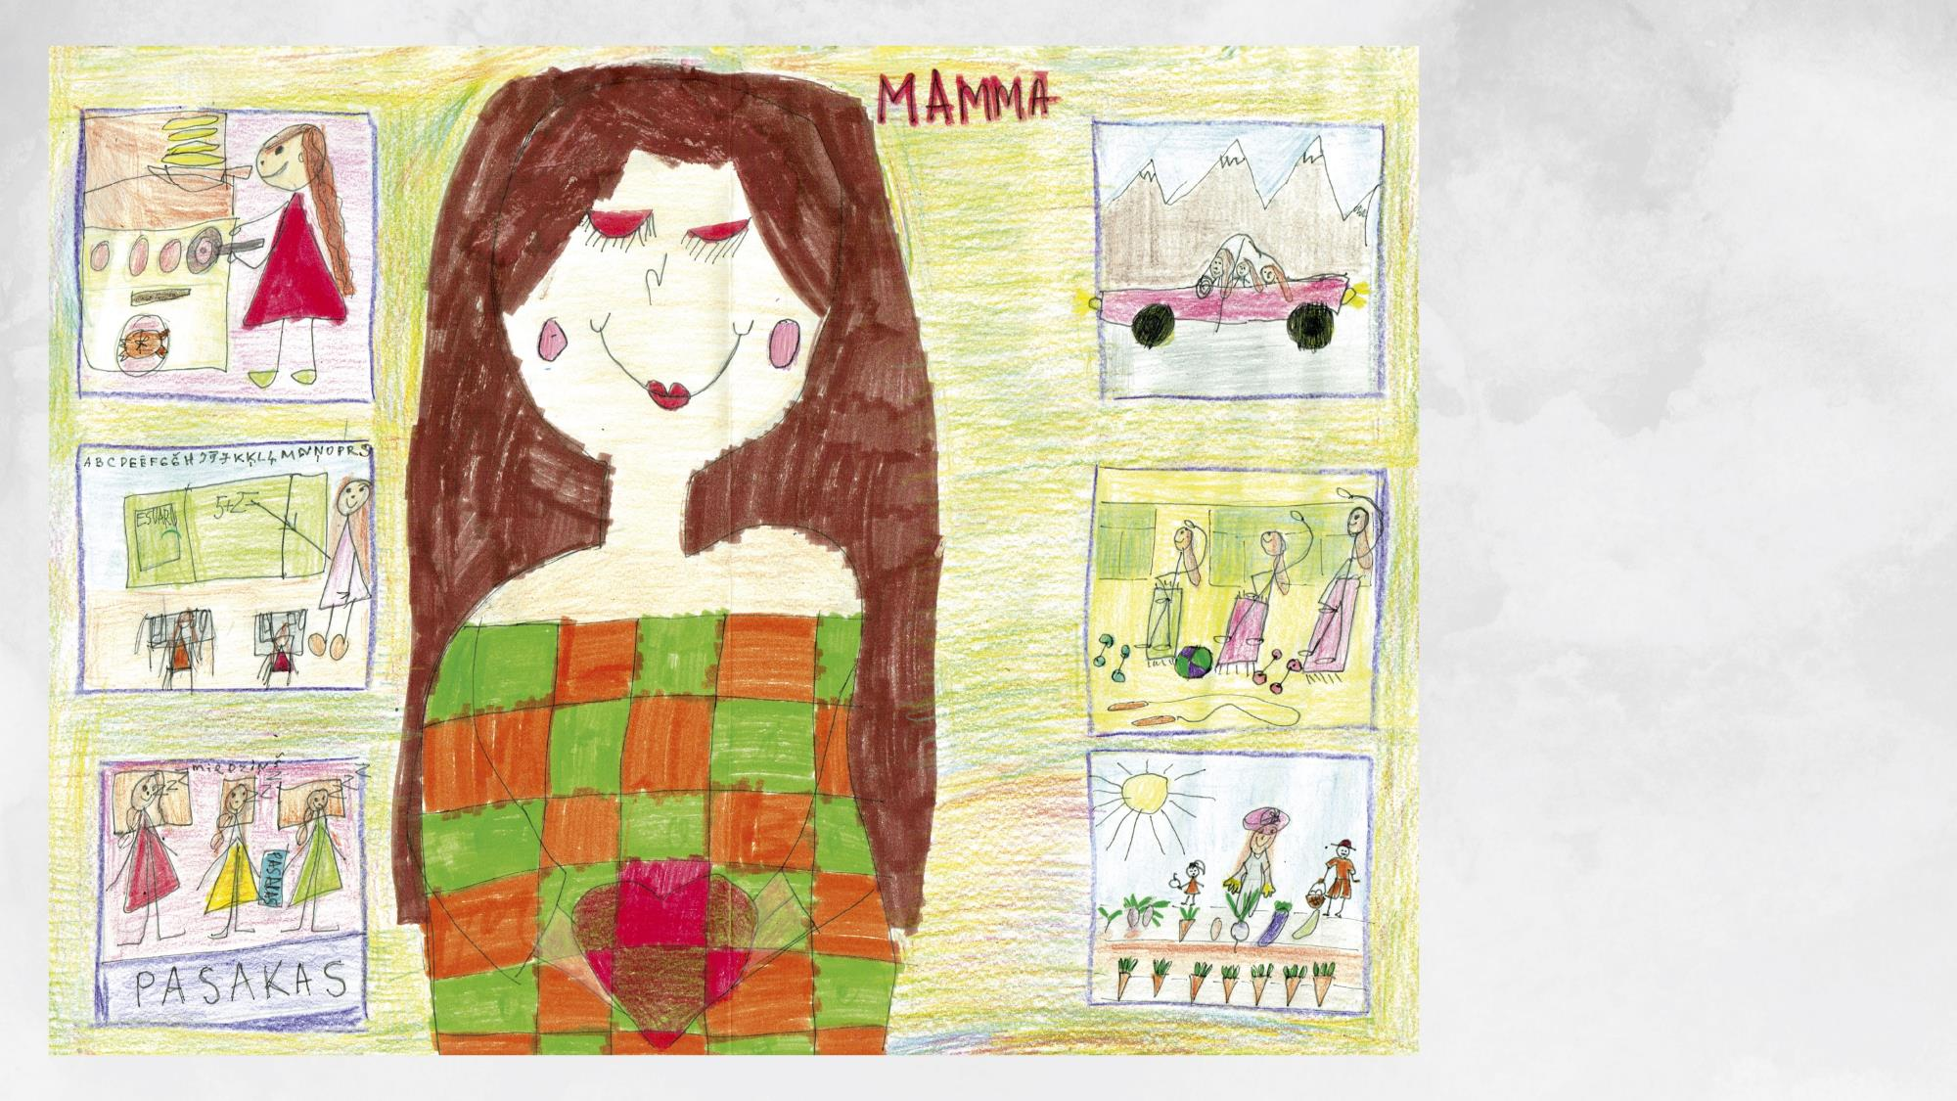
Anastasija Iekalne,
Daugavpils valstspilsētas vidusskolas
1.b klase

Slide 4
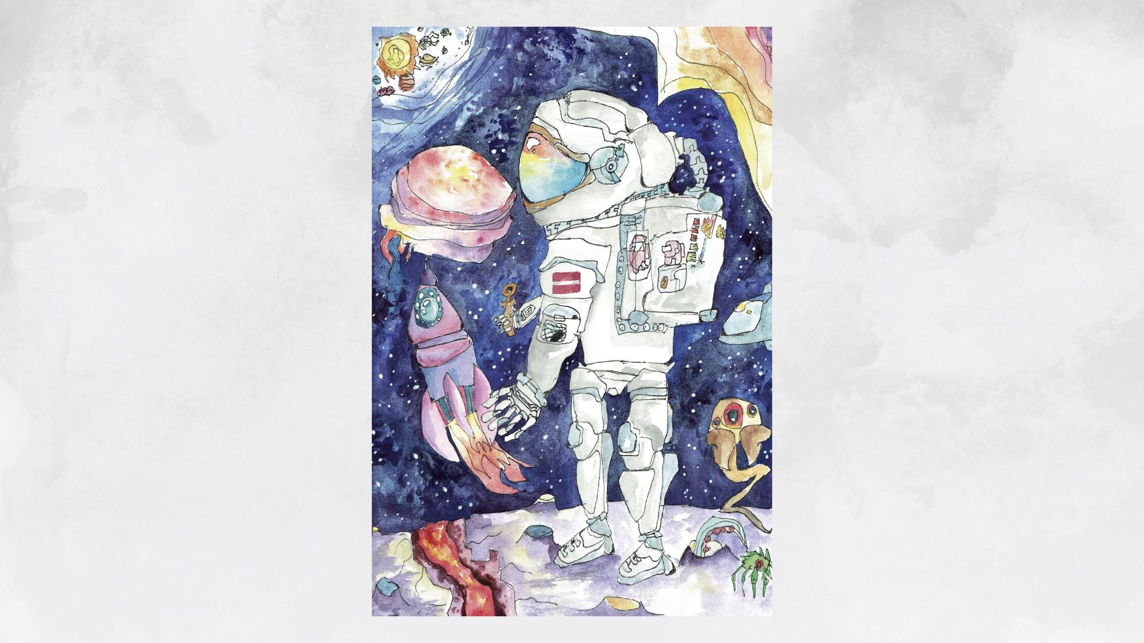
Markuss Karloss Dzenis,
Āgenskalna sākumskolas
3.b klase

Slide 5
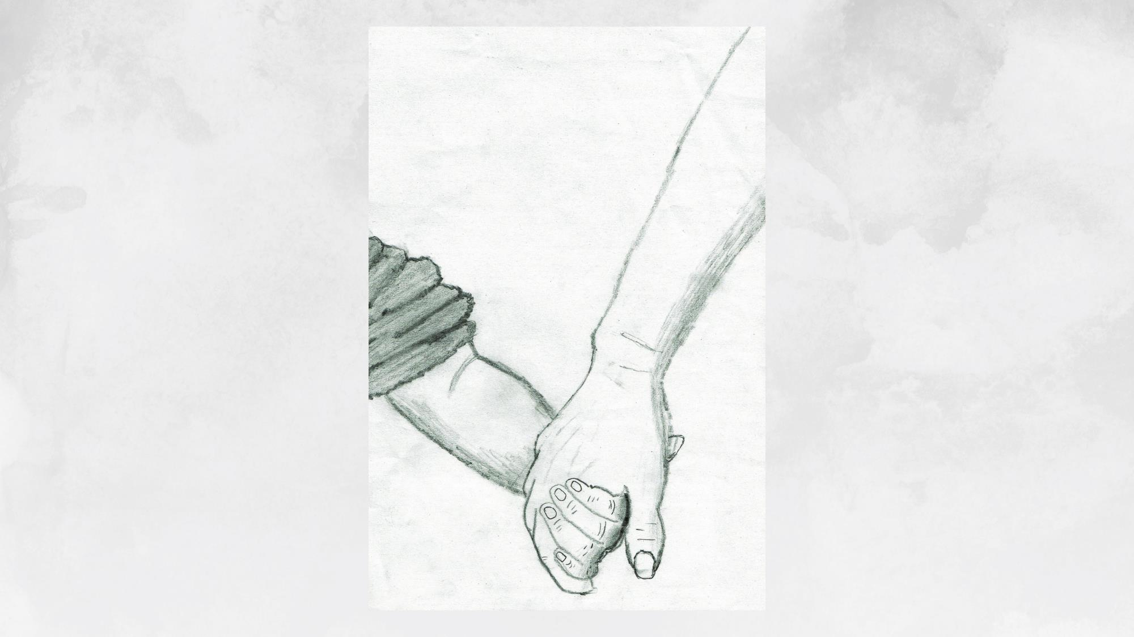
Letīcija Madalāne,
Ogres Centra pamatskolas
4.c klase

Slide 6
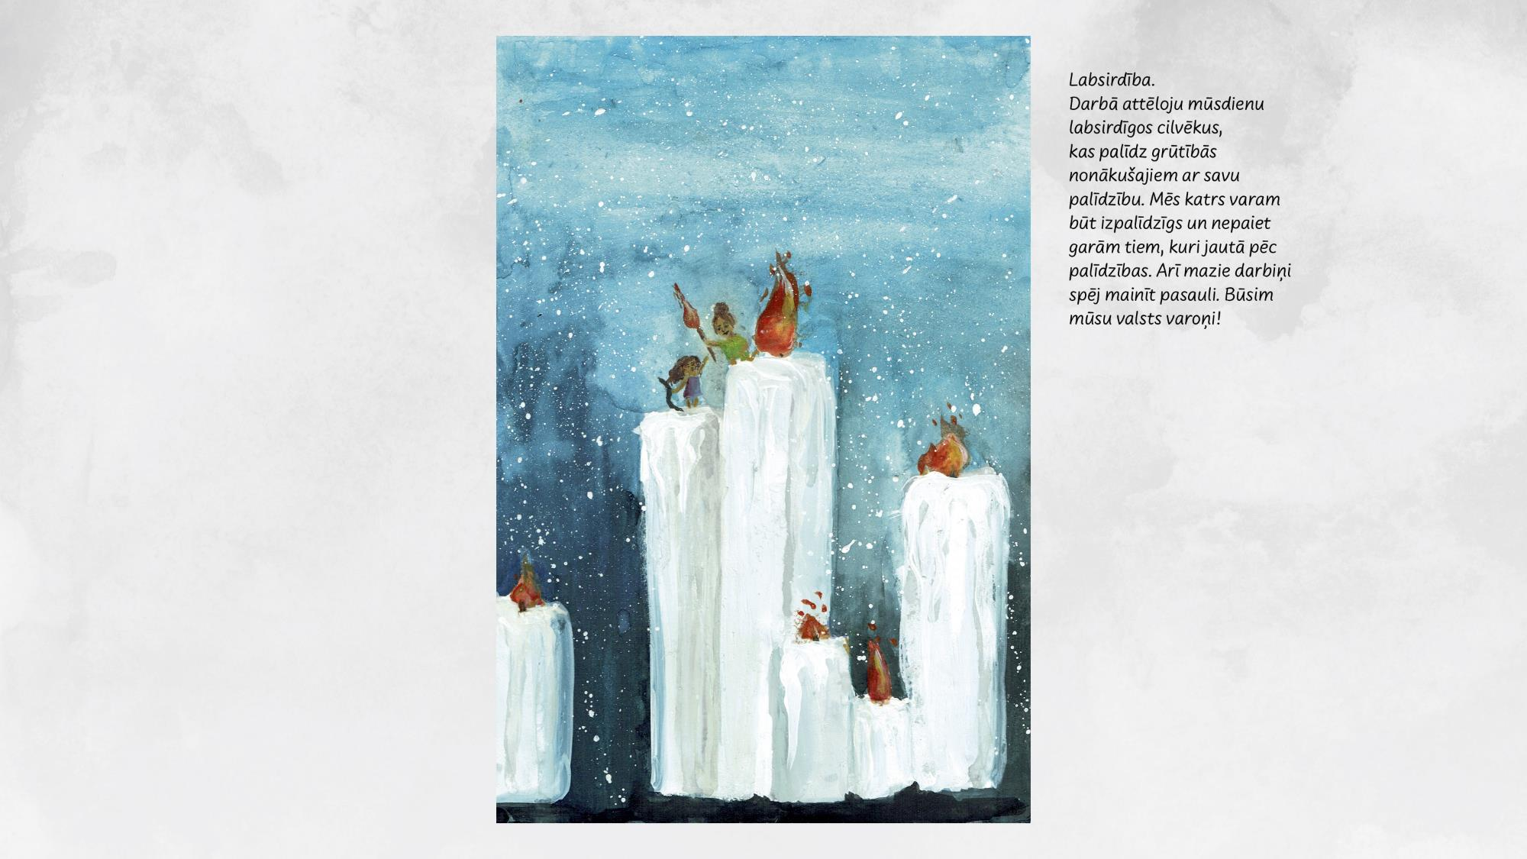
Elizabete Anna Alsberga,
Talsu Valsts ģimnāzijas
2.c klase

Slide 7
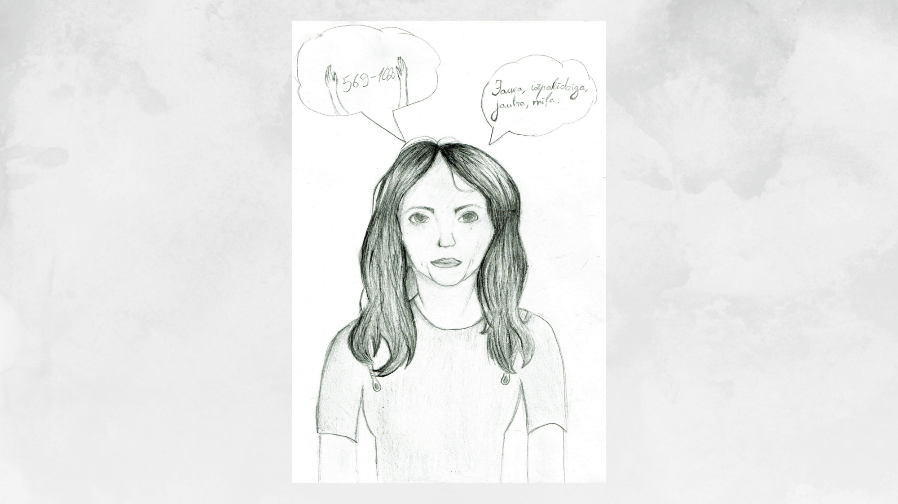
Adele Bileskalne,
Mārupes pamatskolas
4.b klase

Slide 8
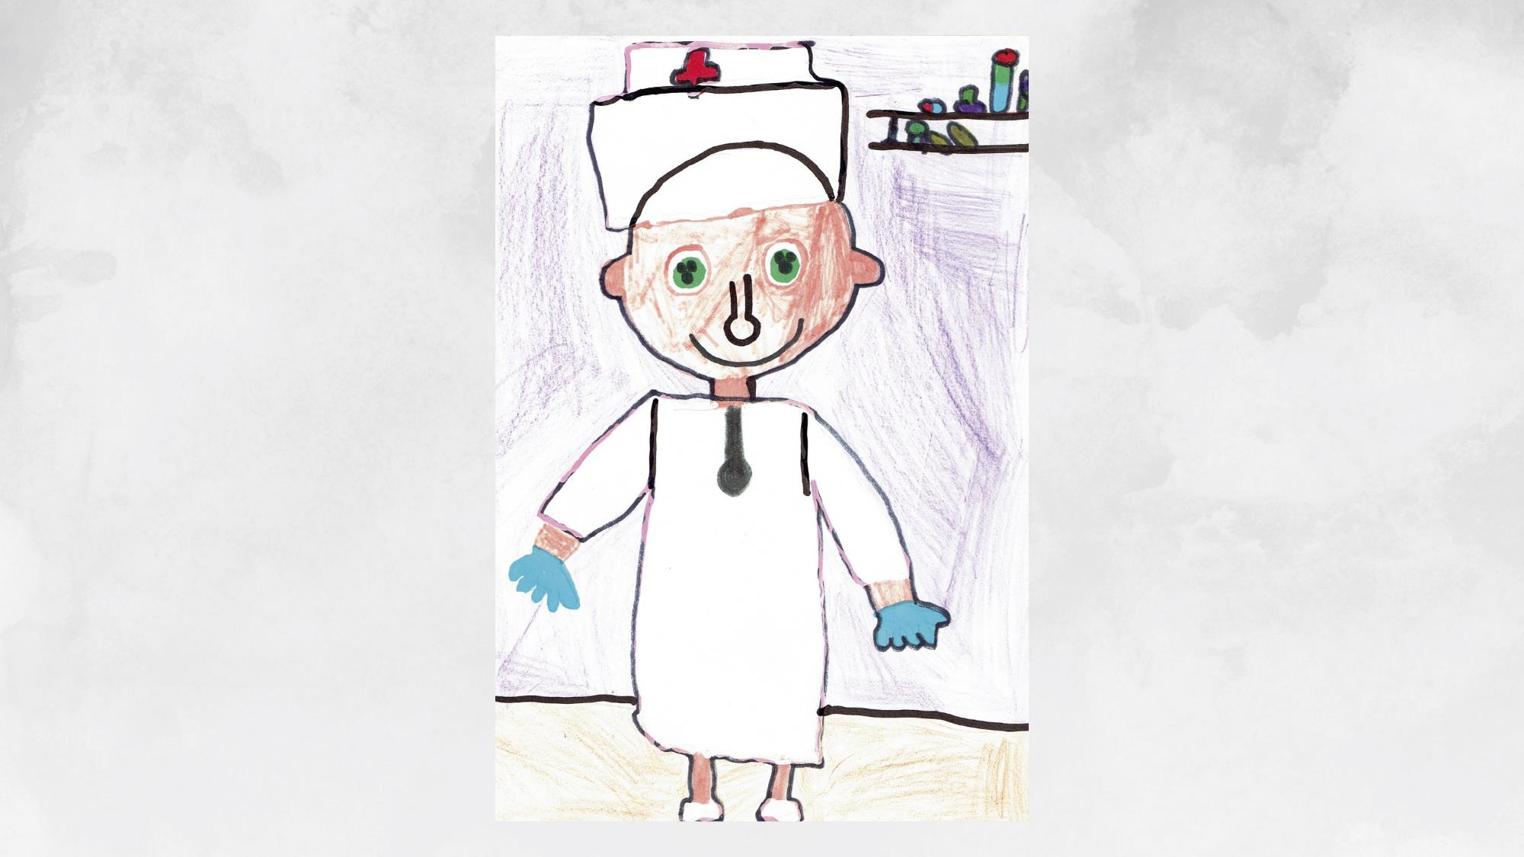
Adriana Miroļubova,
Maltas vidusskolas
4.b klase

Slide 9
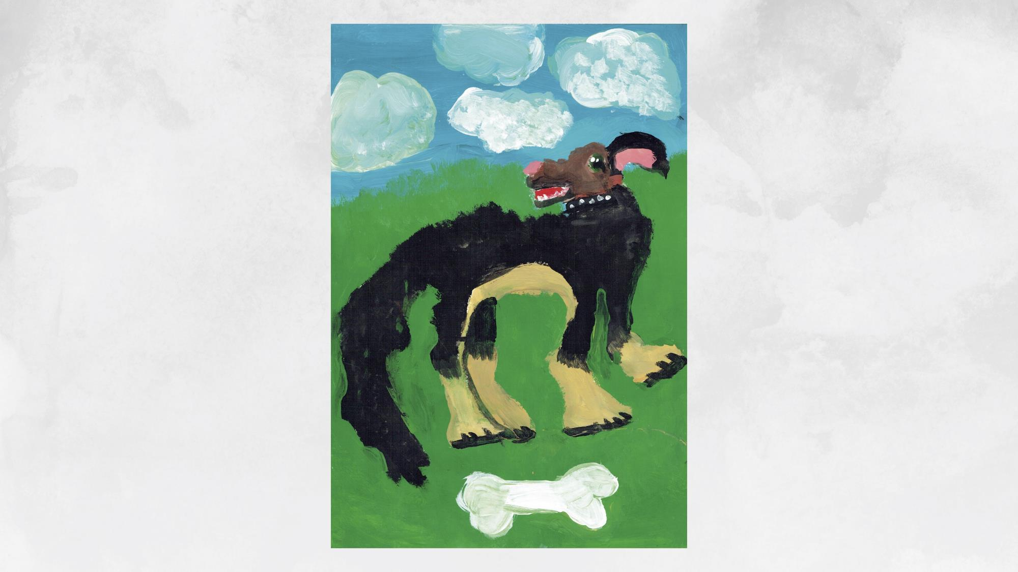
Ailīna Džana,
Tukuma Mākslas skolas
2. klase

Slide 10
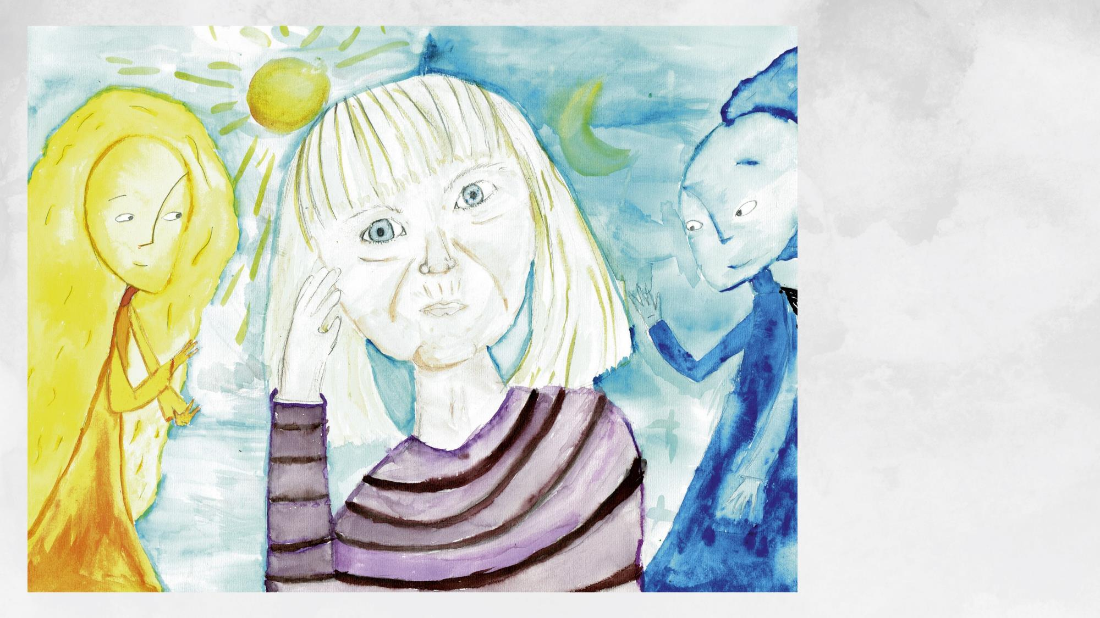
Amāra Undīne Anabalona-Birnbauma,
Āgenskalna sākumskolas
4.a klase

Slide 11
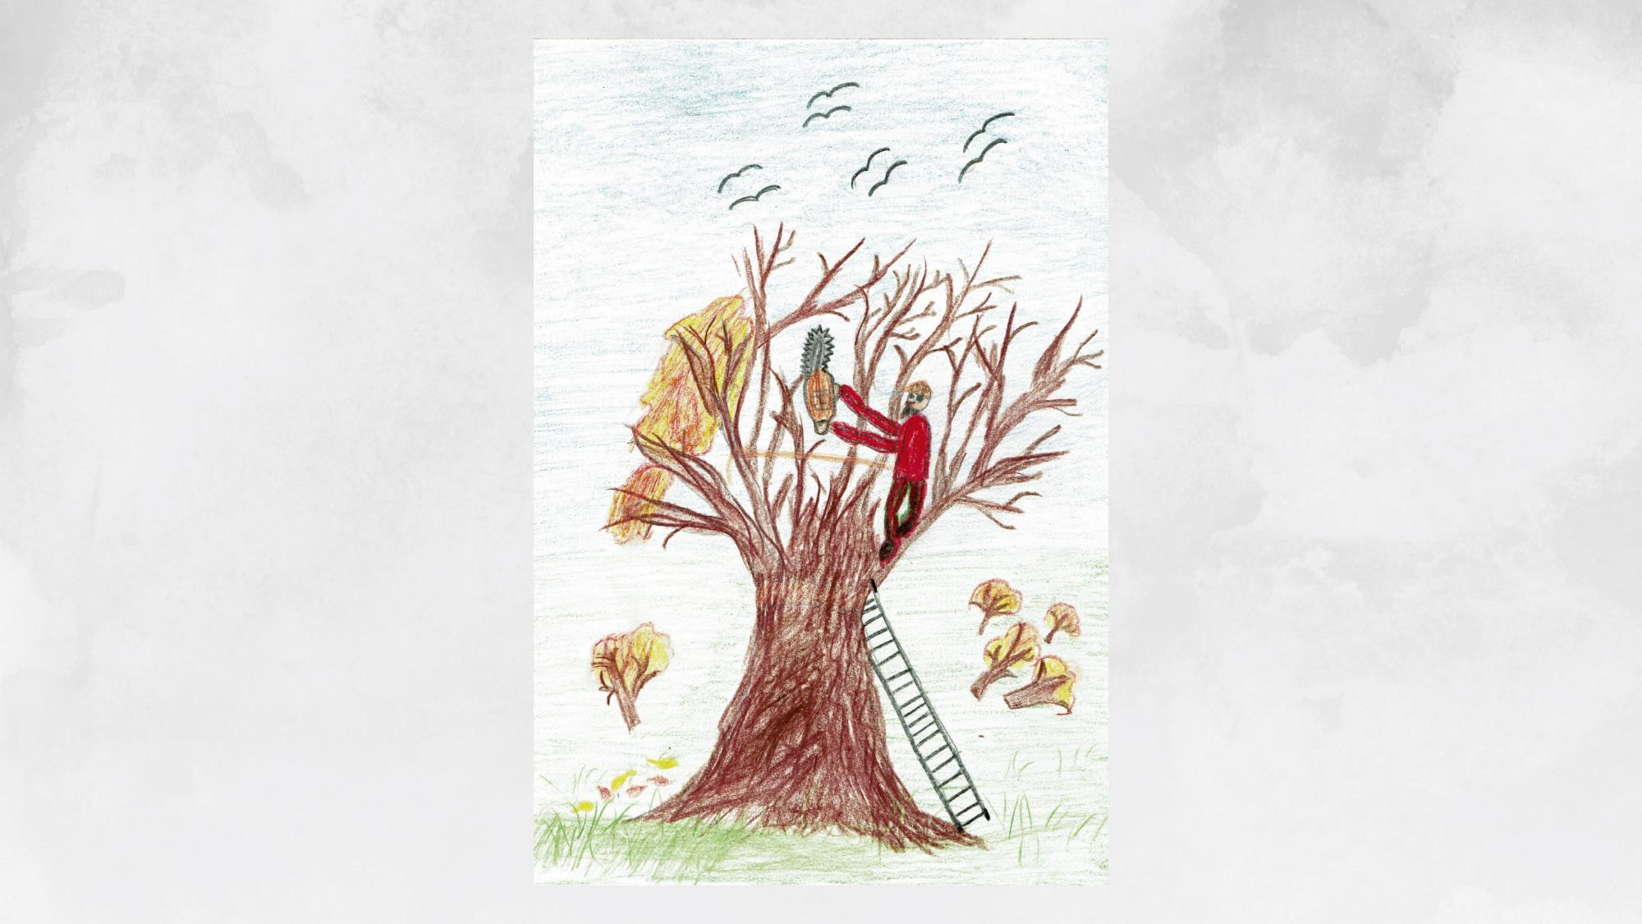
Augusts Indriksons,
Palsmanes pamatskolas
3. klase

Slide 12
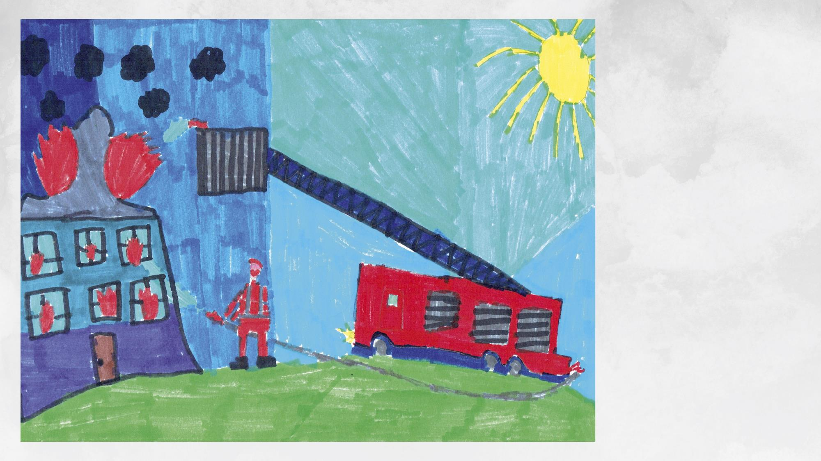
Dzintars Dreiska,
Vecumnieku vidusskolas
4. klase

Slide 13
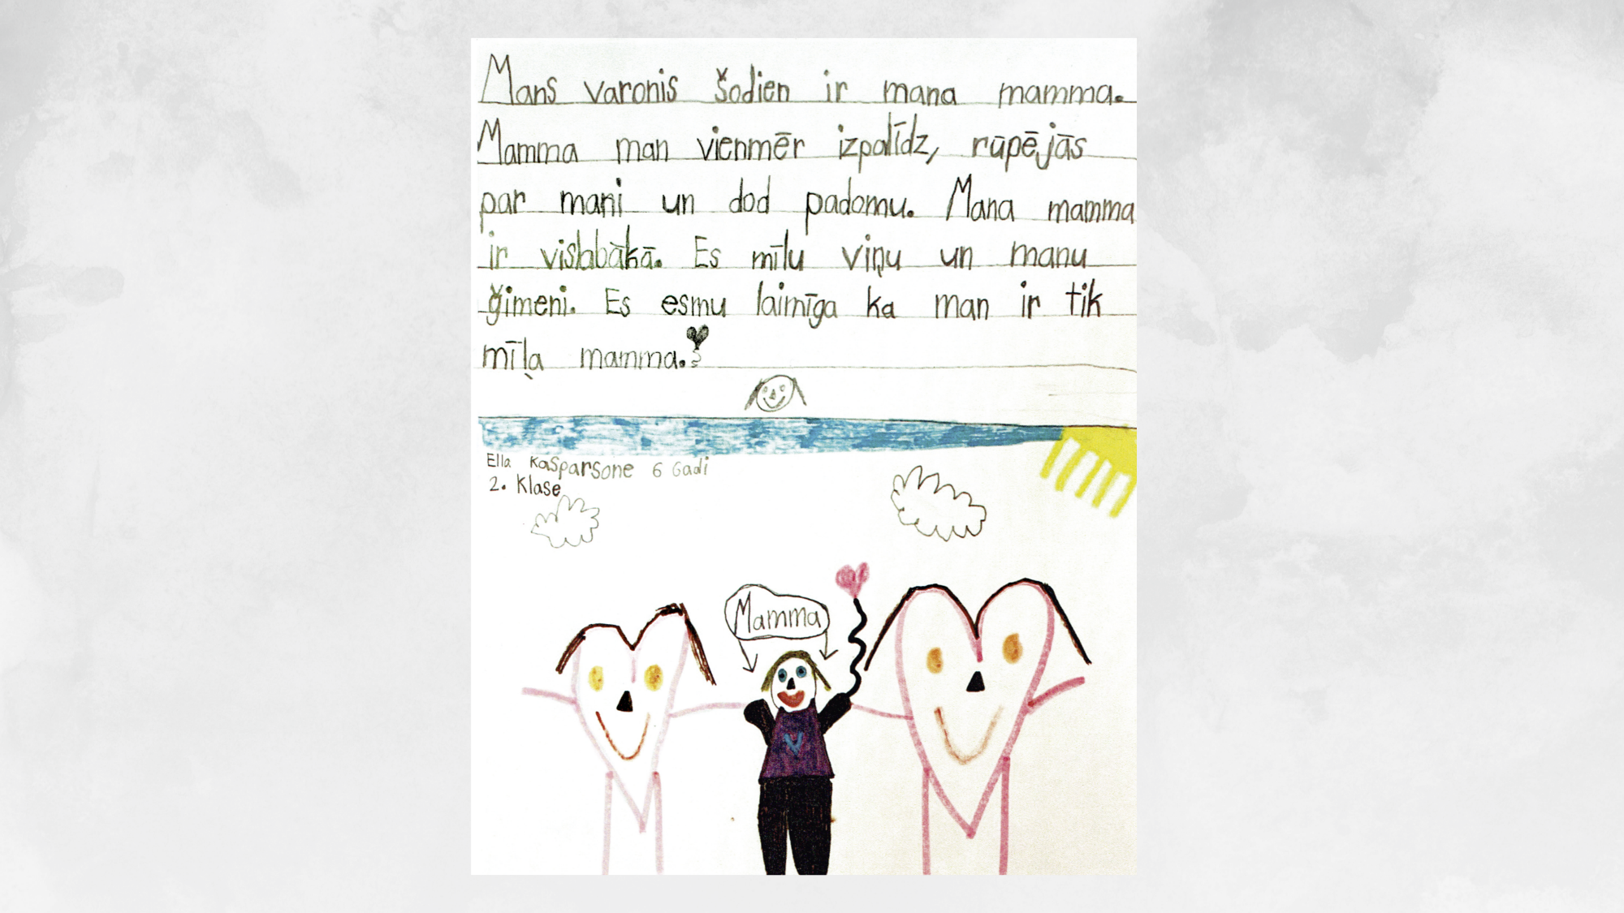
Ella Kasparsone,
Ņujorkas Latviešu ev. lut. draudzes Ņūdžersijas pamatskola,
6 gadi

Slide 14
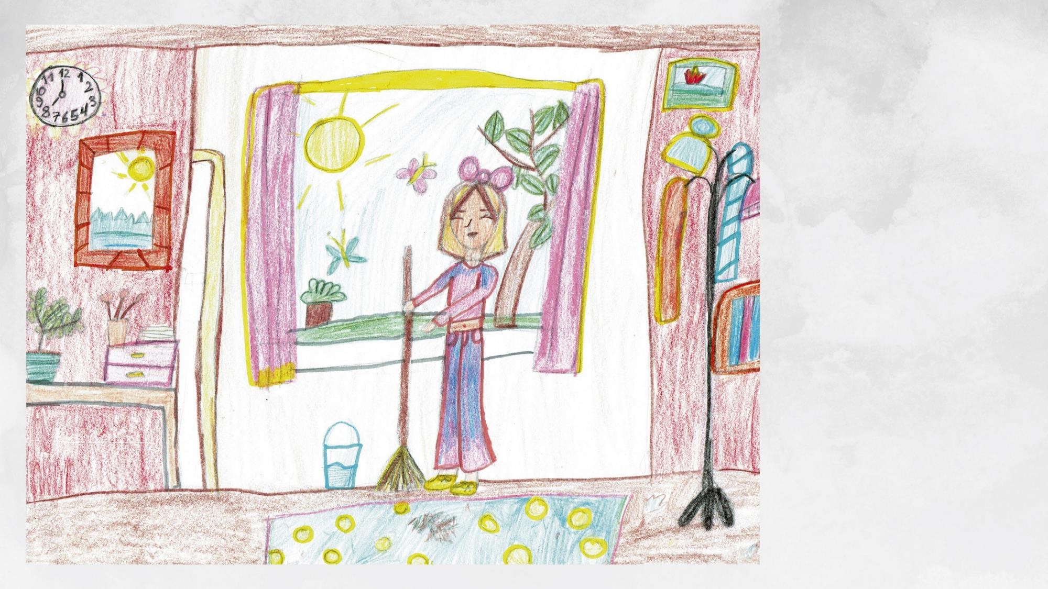
Linda Paidere,
Vecumnieku vidusskolas
2. klase

Slide 15
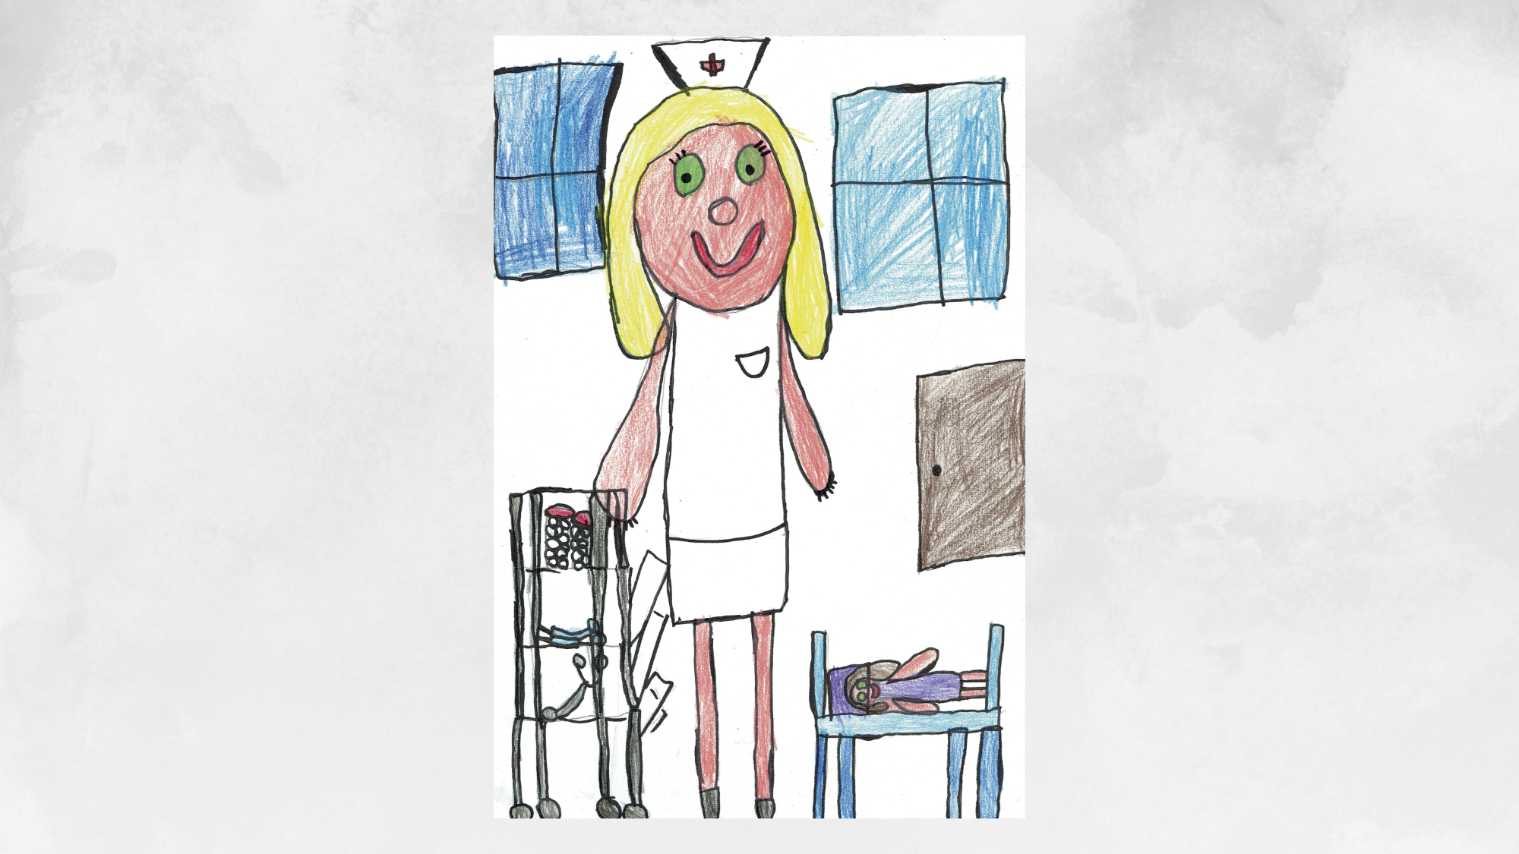
Madara Miķelsone,
Valkas Mākslas skolas
1. klase

Slide 16
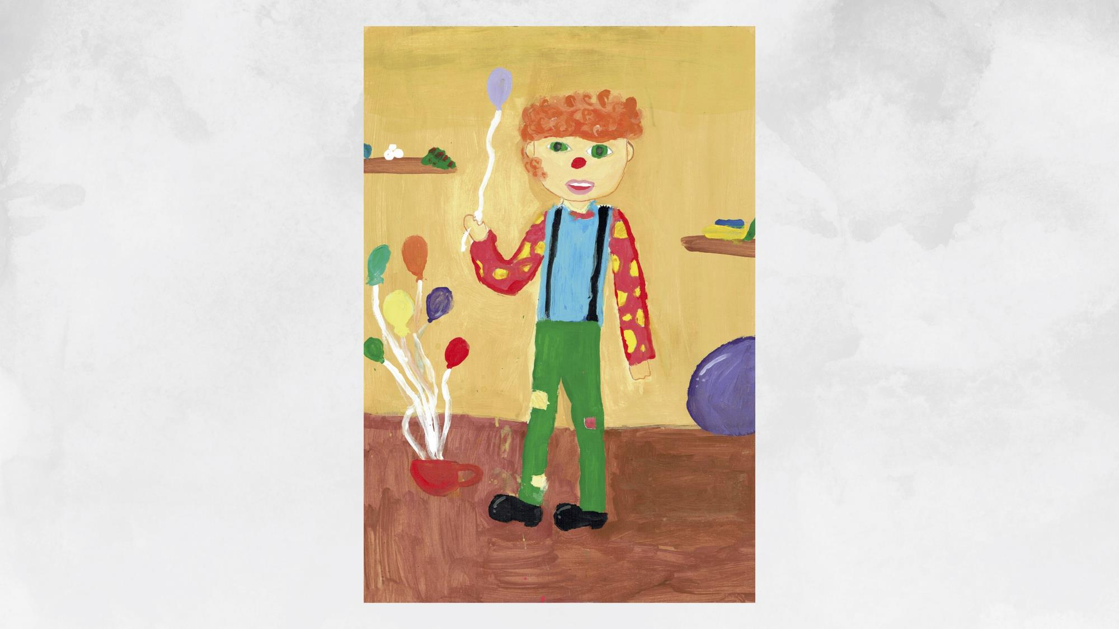
Marta Limanska,
Tukuma Mākslas skolas
2. klase

Slide 17
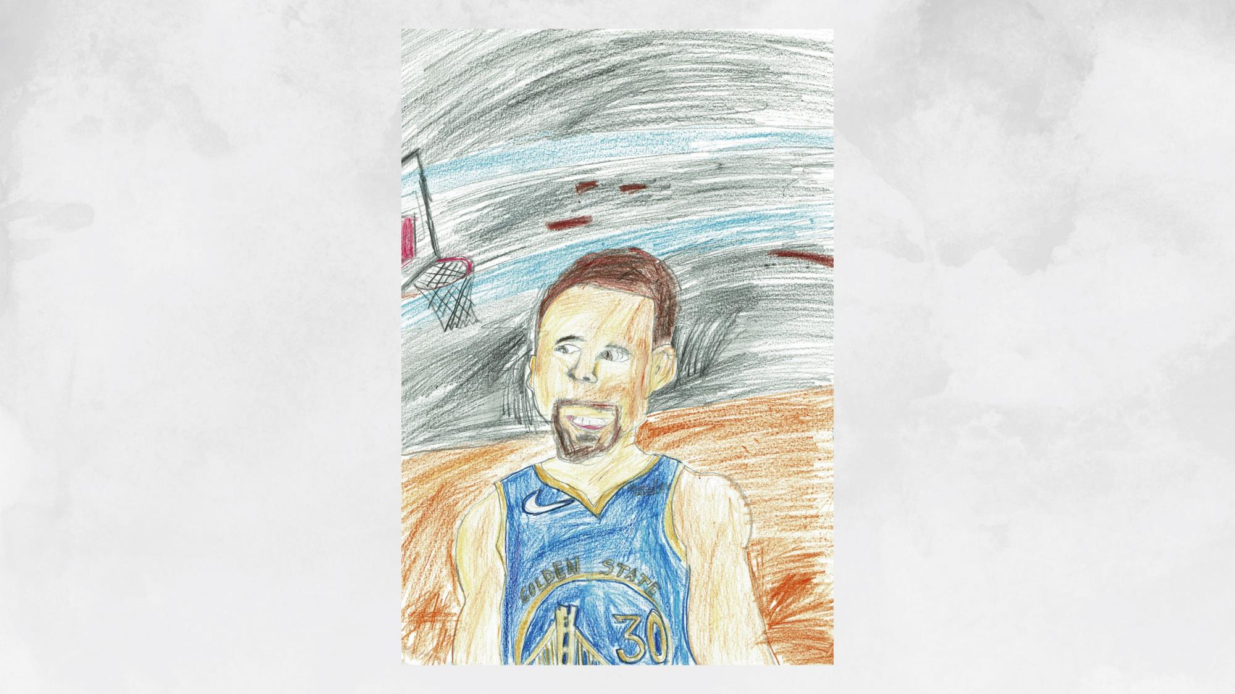
Ņikita Cibulis,
Valkas Mākslas skolas
1. klase

Slide 18
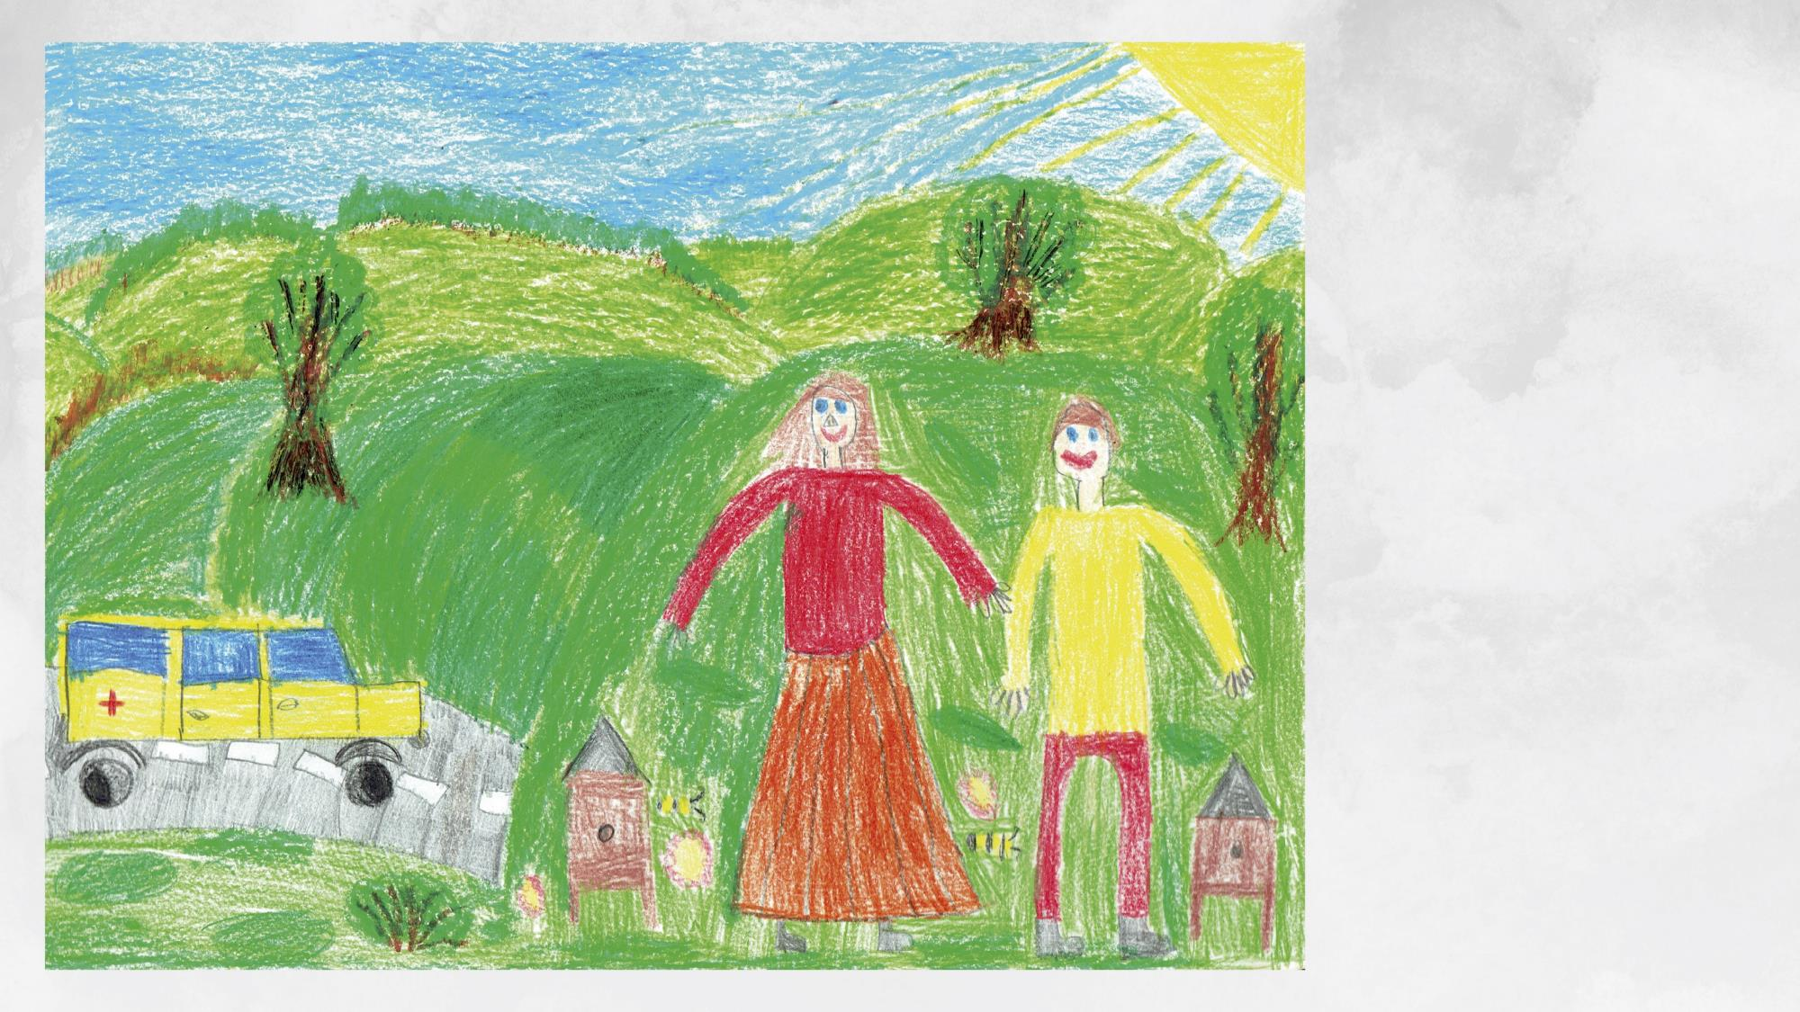
Patriks Aglonietis,
Aglonas Katoļu ģimnāzijas
2. klase

Slide 19
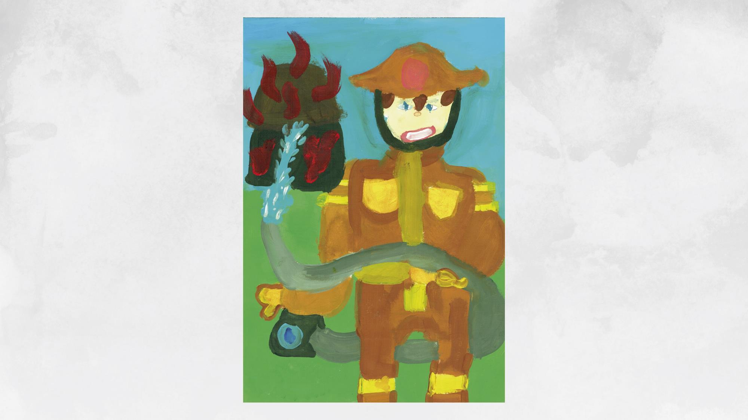
Paula Petkēviča,
Tukuma Mākslas skolas
2. klase

Slide 20
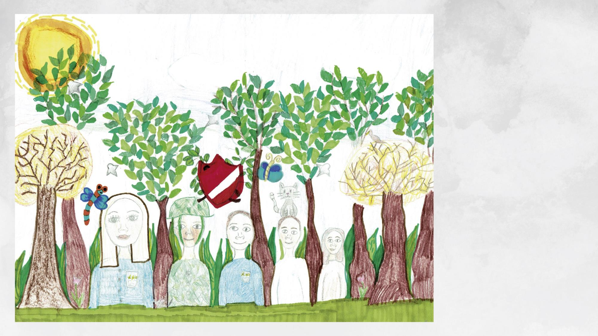
Paula Ziedkalne,
Liepājas Centra sākumskolas
2. klase

Slide 21
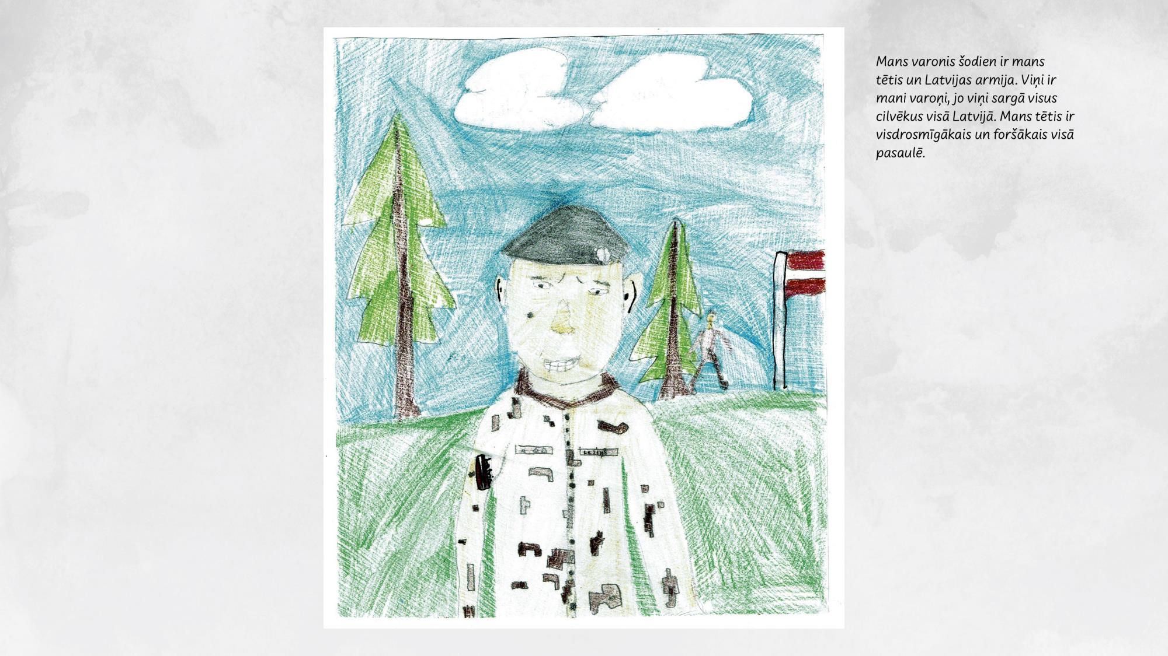
Pauls Auseklis Lejiņš,
Briseles 2. Eiropas skola,
10 gadi

Slide 22
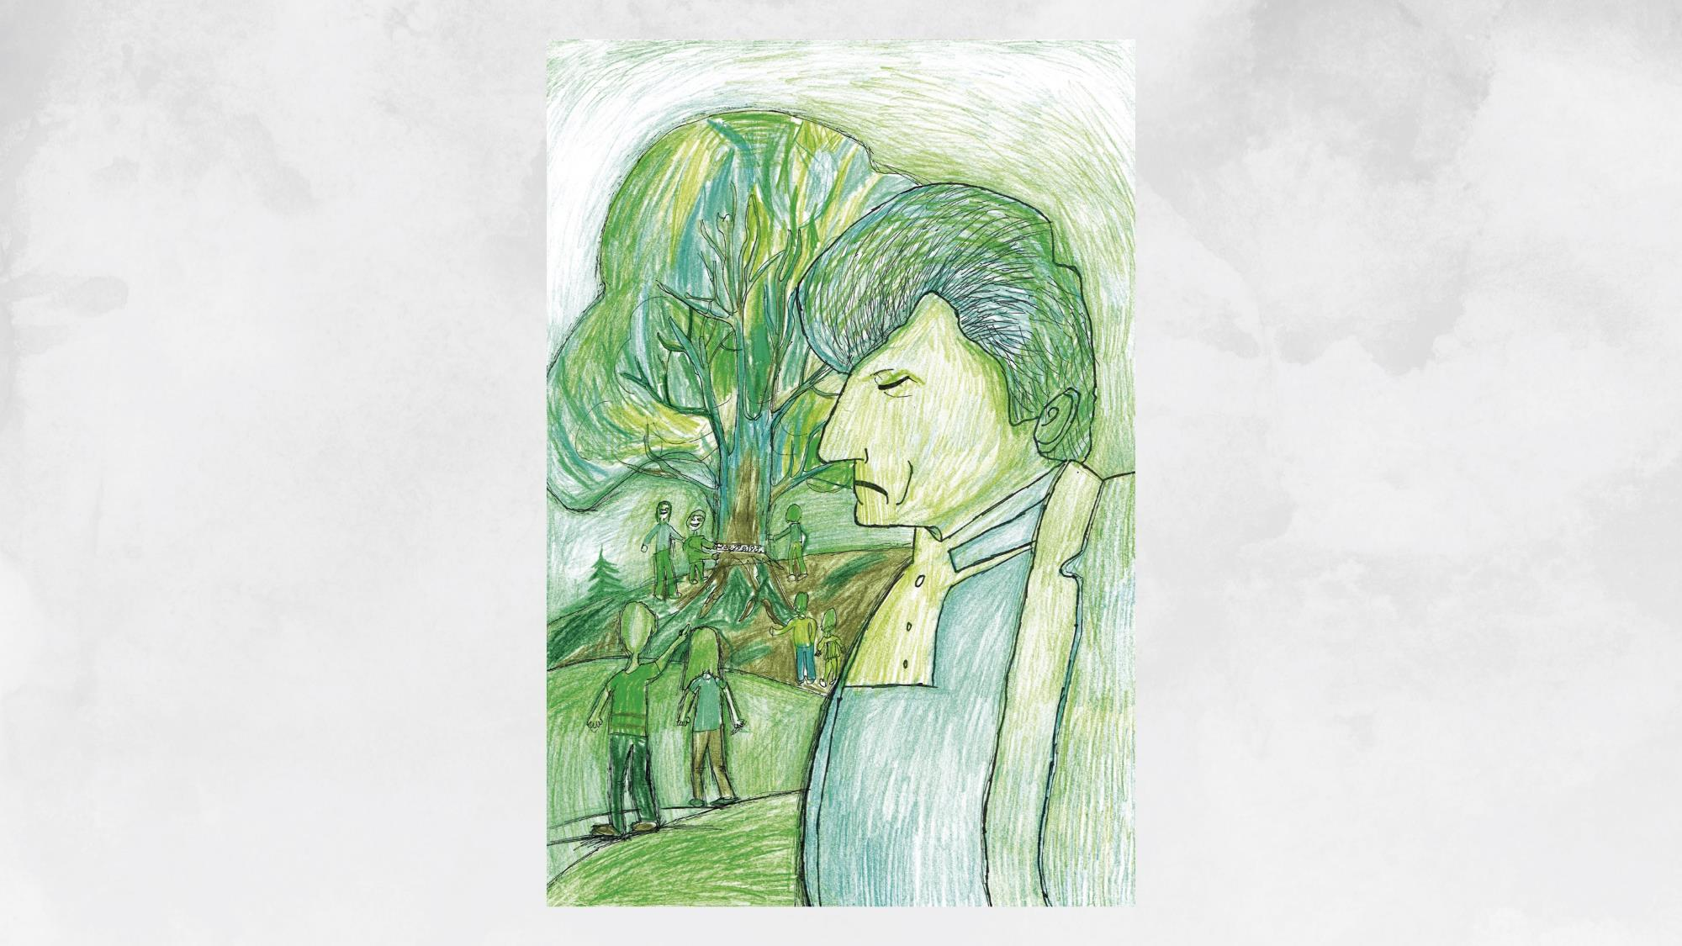
Rinalds Ķirejs,
Umurgas pamatskolas
3. klase

Slide 23
5.–9.
KLAŠU GRUPA

Slide 24
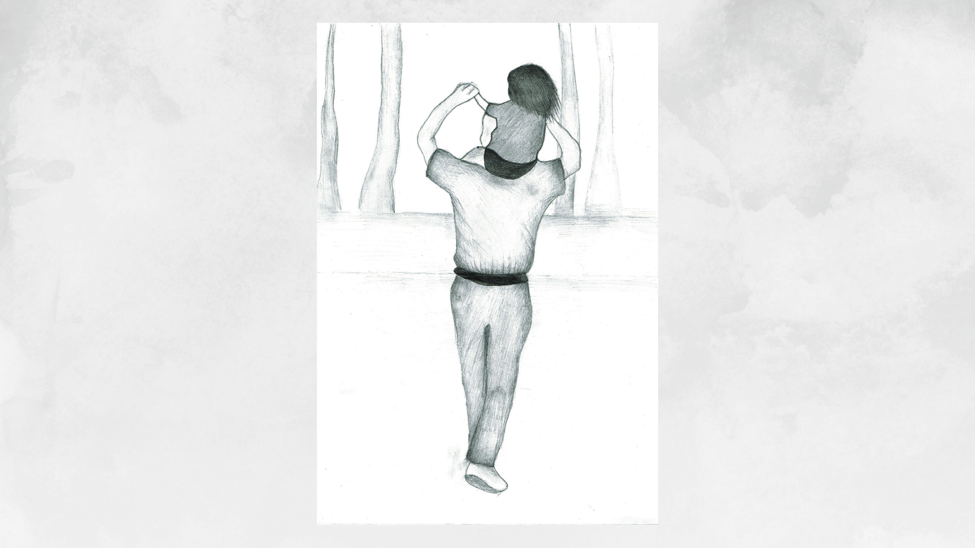
Daniela Keita Madelāne,
Rīgas Iļģuciema pamatskolas
9.a klase

Slide 25
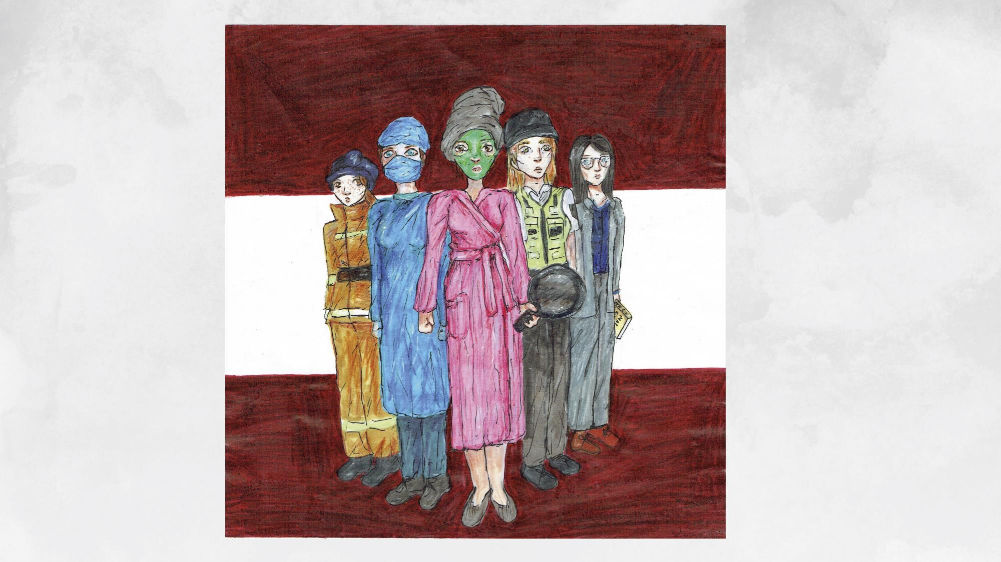
Alisa Komkina,
Rīgas Valsts klasiskās ģimnāzijas
7. klase

Slide 26
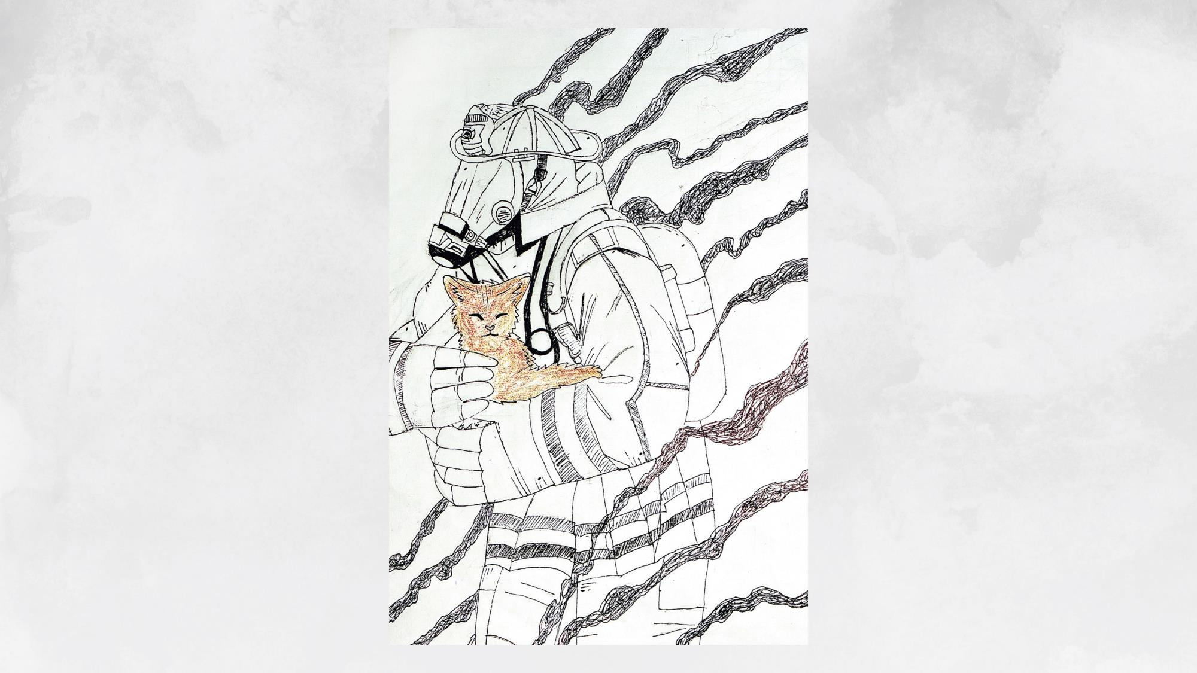
Liza Kamane,
Līvānu pamatskolas
6. klase

Slide 27
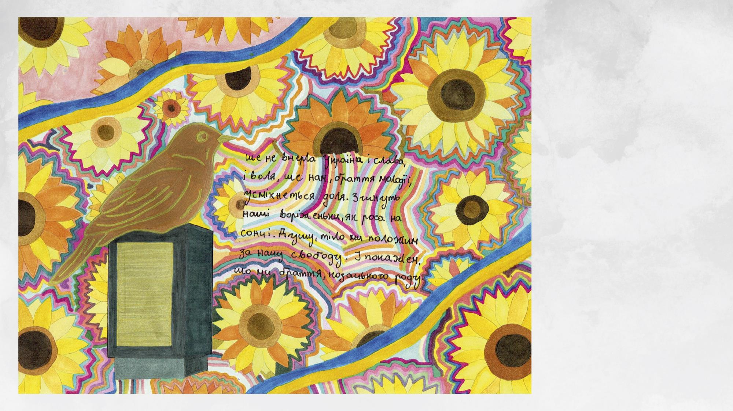
Aleksa Orlova,
Gulbīša pamatskolas
9. klase

Slide 28
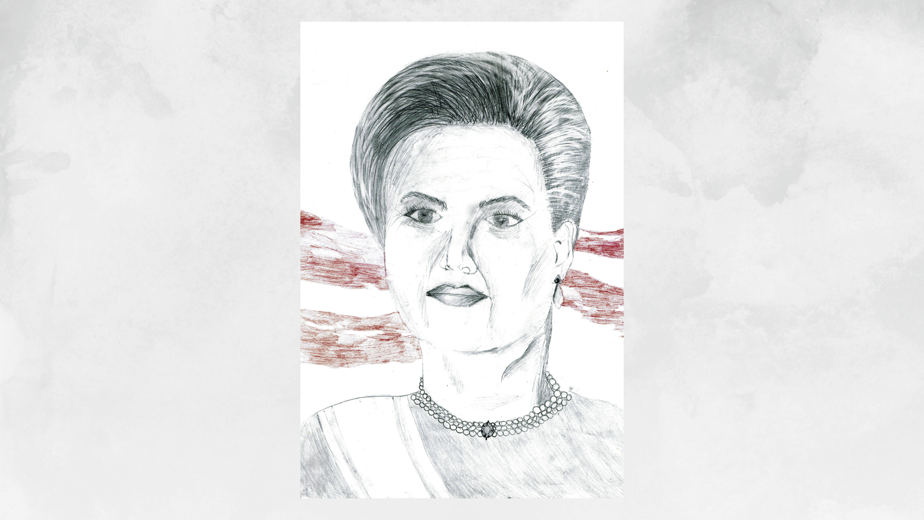
Alise Anna Vīgule,
Āgenskalna sākumskolas
6.c klase

Slide 29
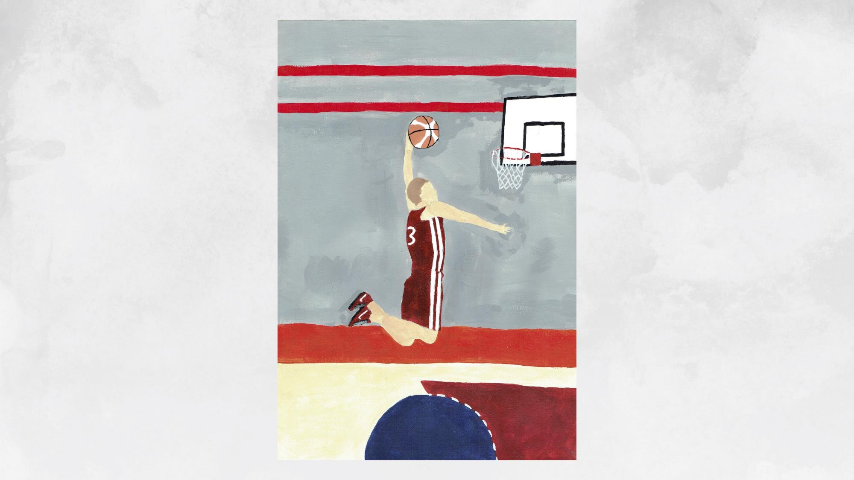
Alīna Mošerenoka,
Zilupes Mūzikas un mākslas skolas
5. klase

Slide 30
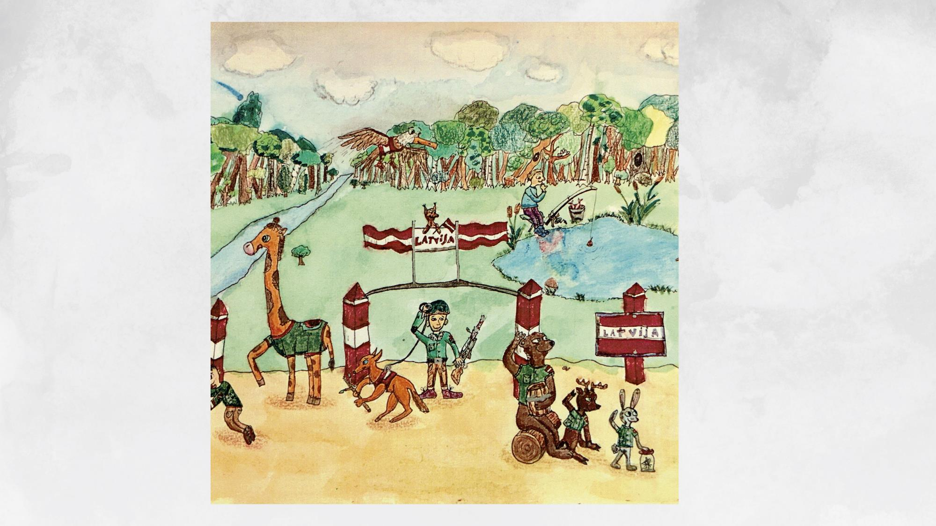
Aļona Novika,
Jūrmalas Kauguru vidusskolas
5. klase

Slide 31
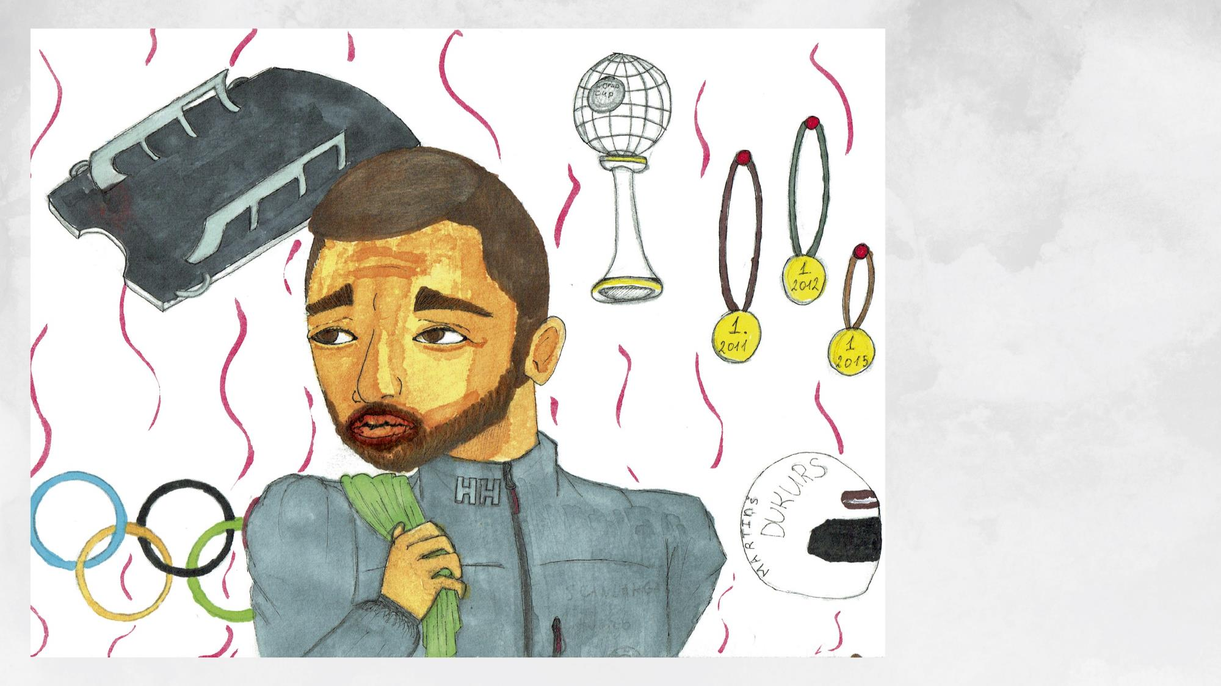
Angelina Zeļenkeviča,
Ventspils 2. vidusskolas
9. klase

Slide 32
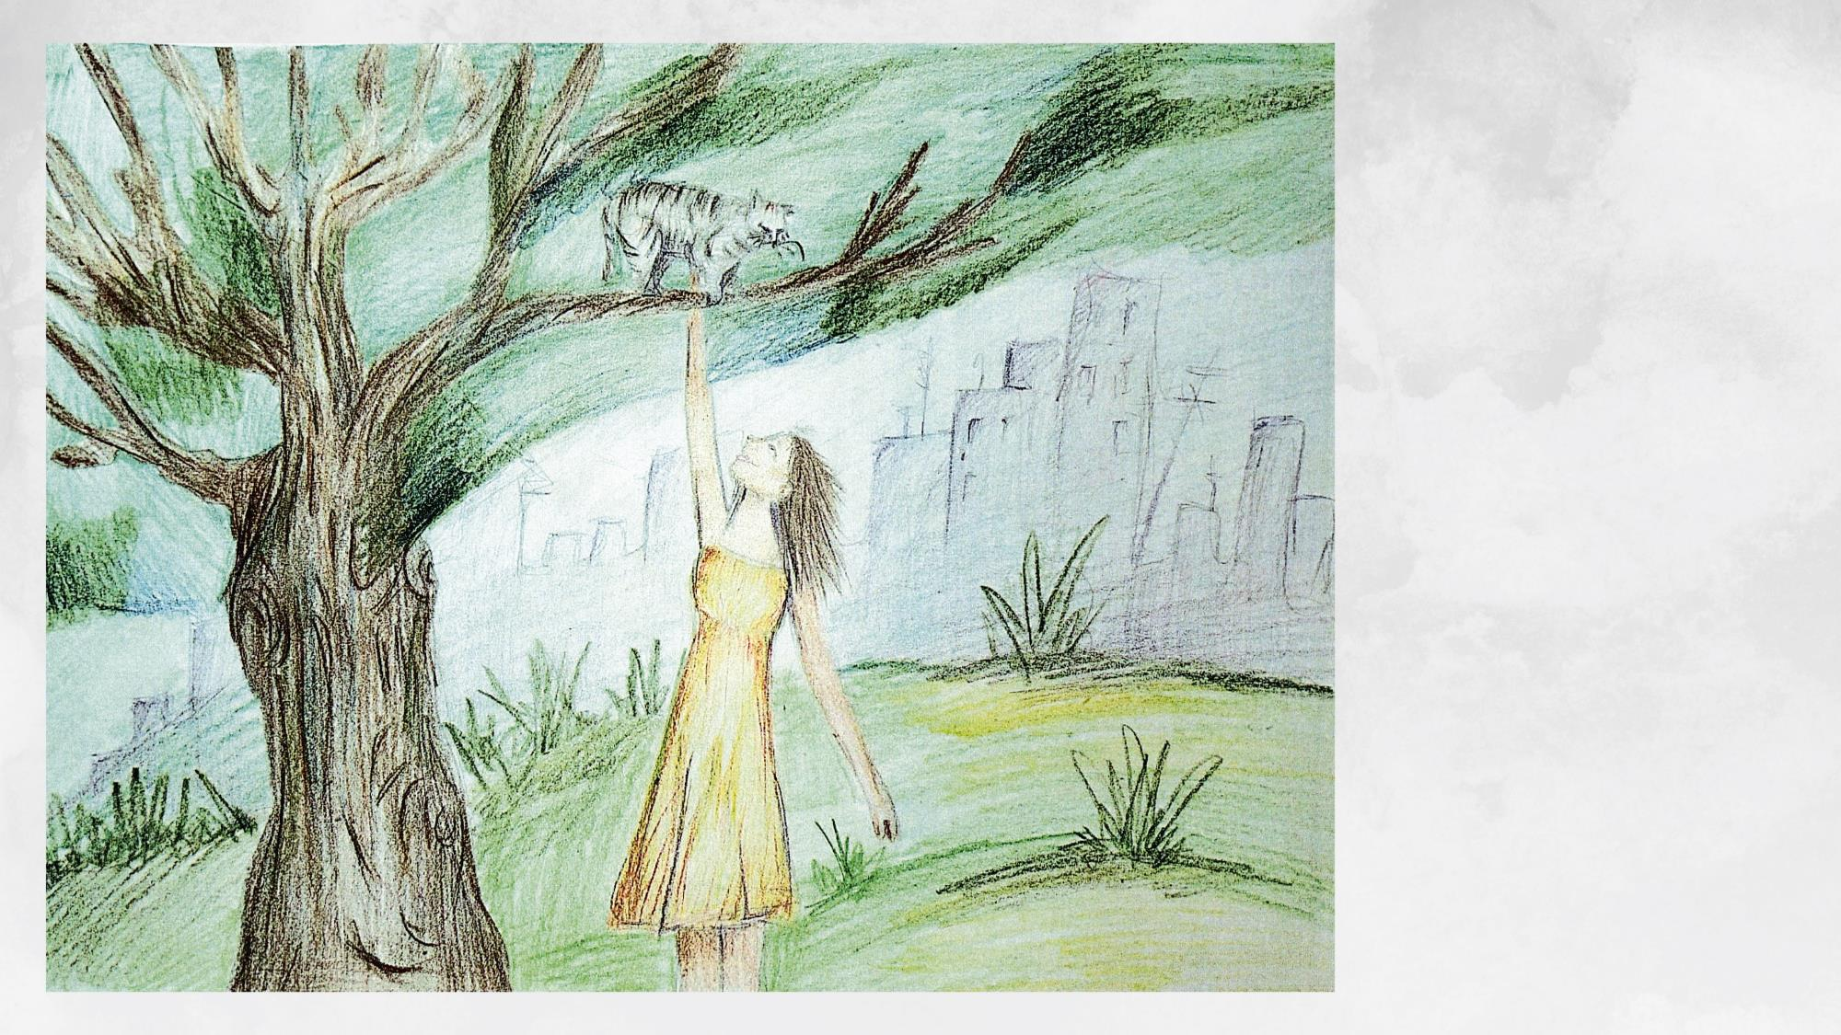
Angelīna Keiša,
Eiropas Tālmācības vidusskolas
8. klase

Slide 33
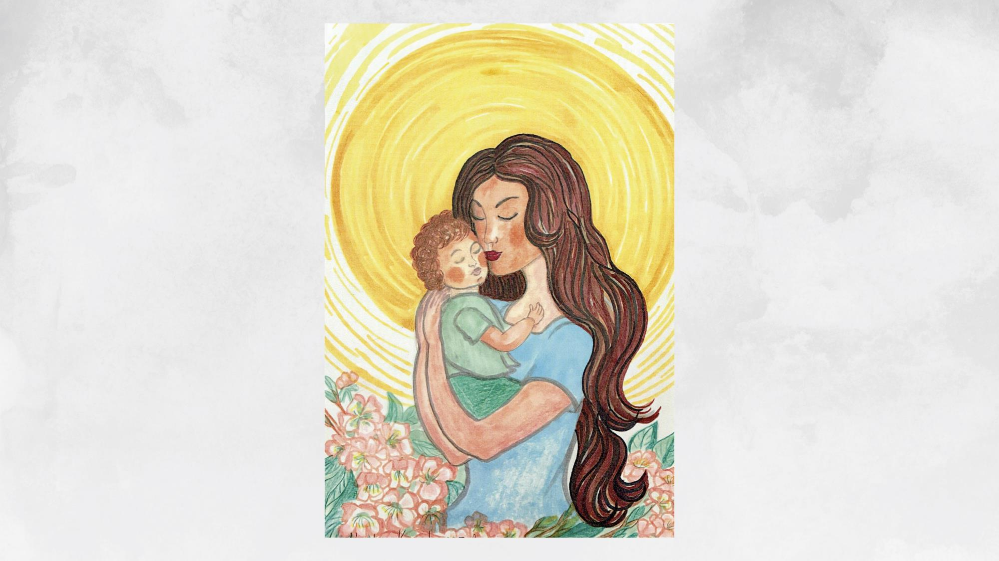
Anna Nikola Kaķīte,
Berģu Mūzikas un mākslas pamatskolas
5.b klase

Slide 34
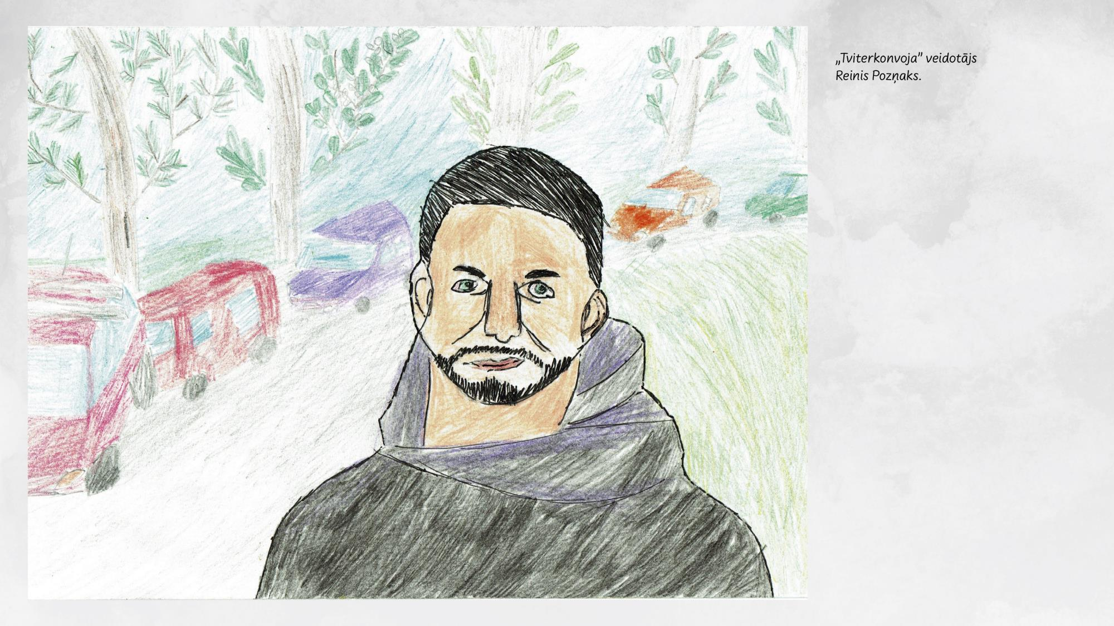
Andrejs Švabs,
Pilsrundāles vidusskolas
7.a klase

Slide 35
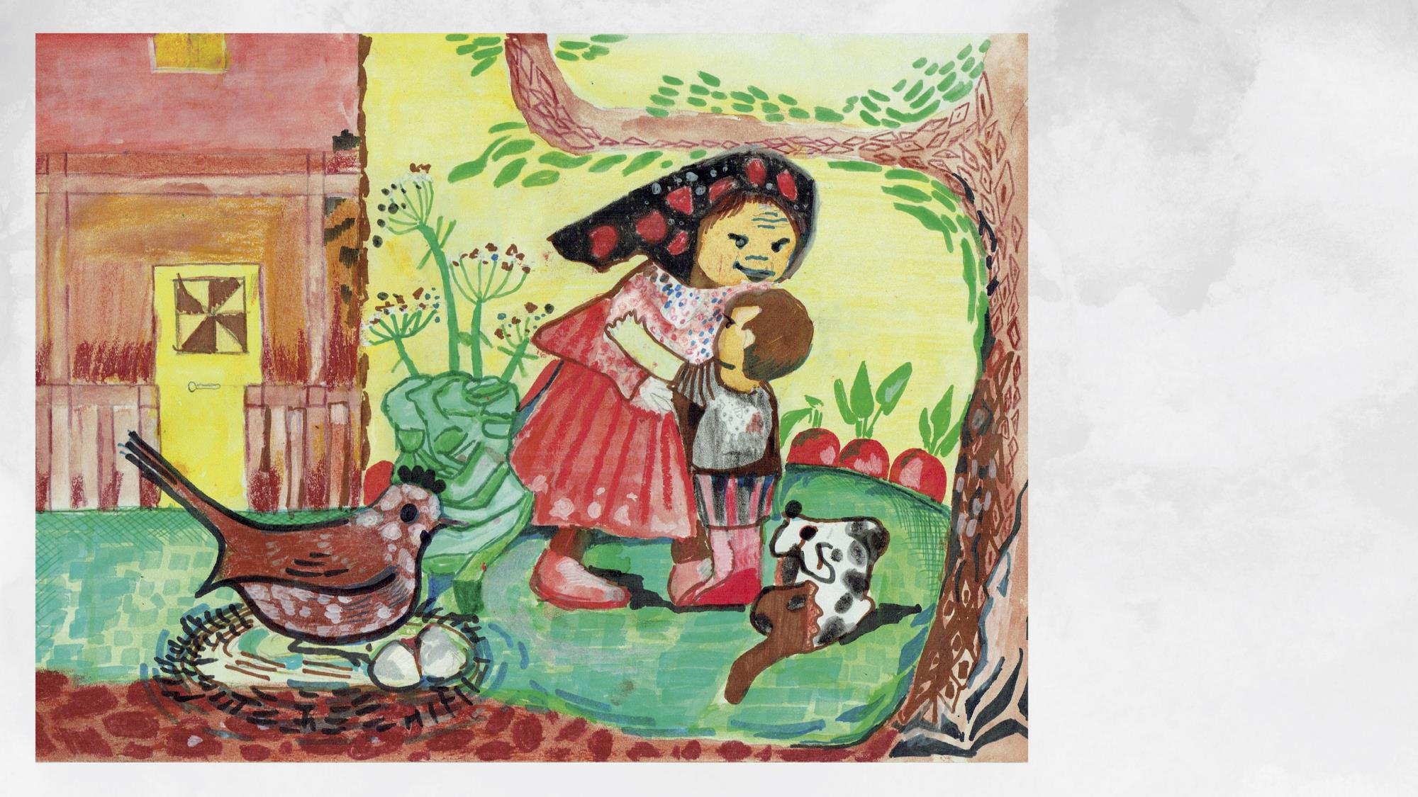
Arvis Ormanis,
Gulbīša pamatskolas
7. klase

Slide 36
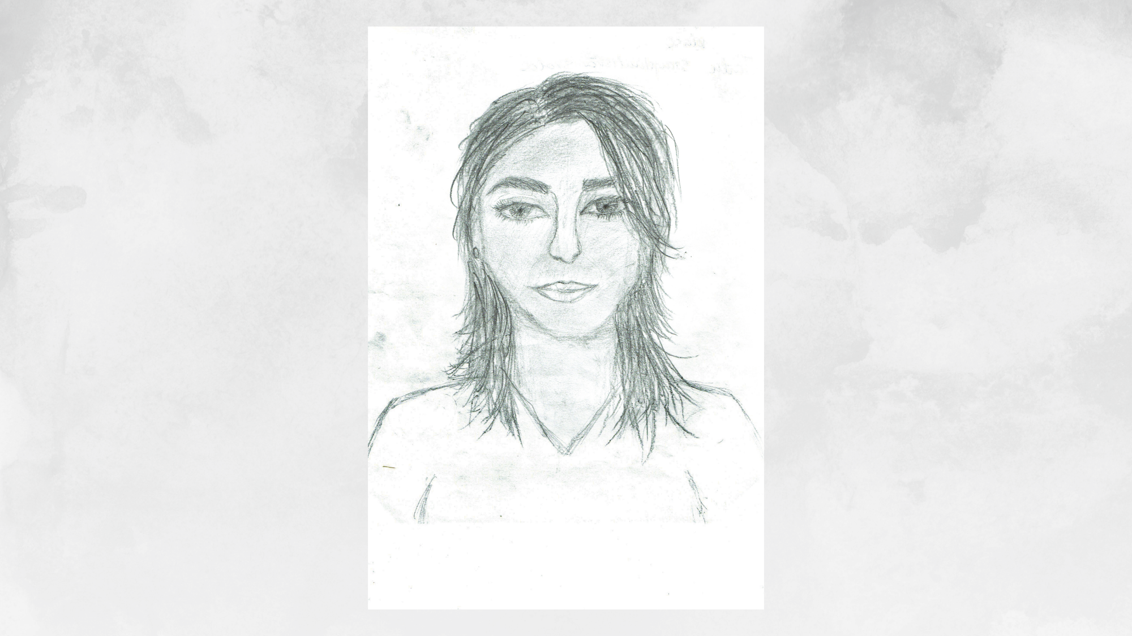
Dagnija Zemīte,
Tartu Starptautiskās skolas
8. klase

Slide 37
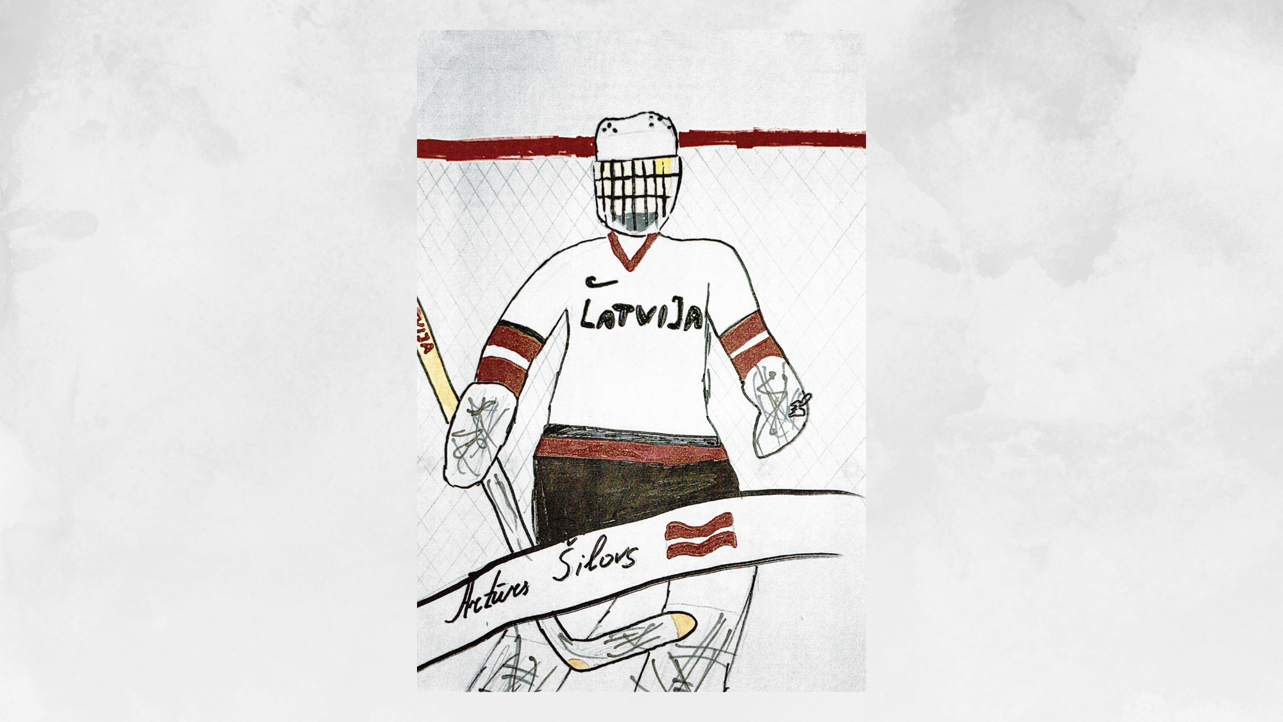
Darja Modestova,
Rīgas Valsts klasiskās gimnāzijas
6.f klase

Slide 38
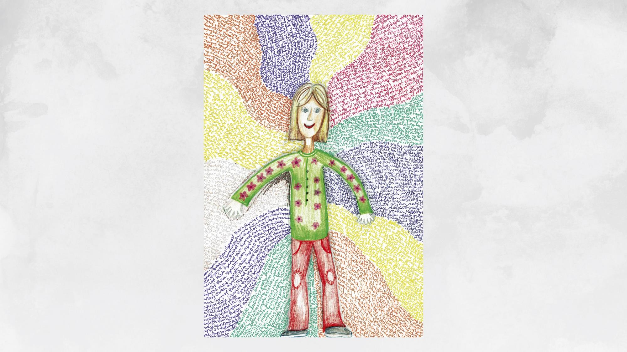
Digna Daniela Taimiņa,
Baumaņu Kārļa Viļķenes pamatskolas
8. klase

Slide 39
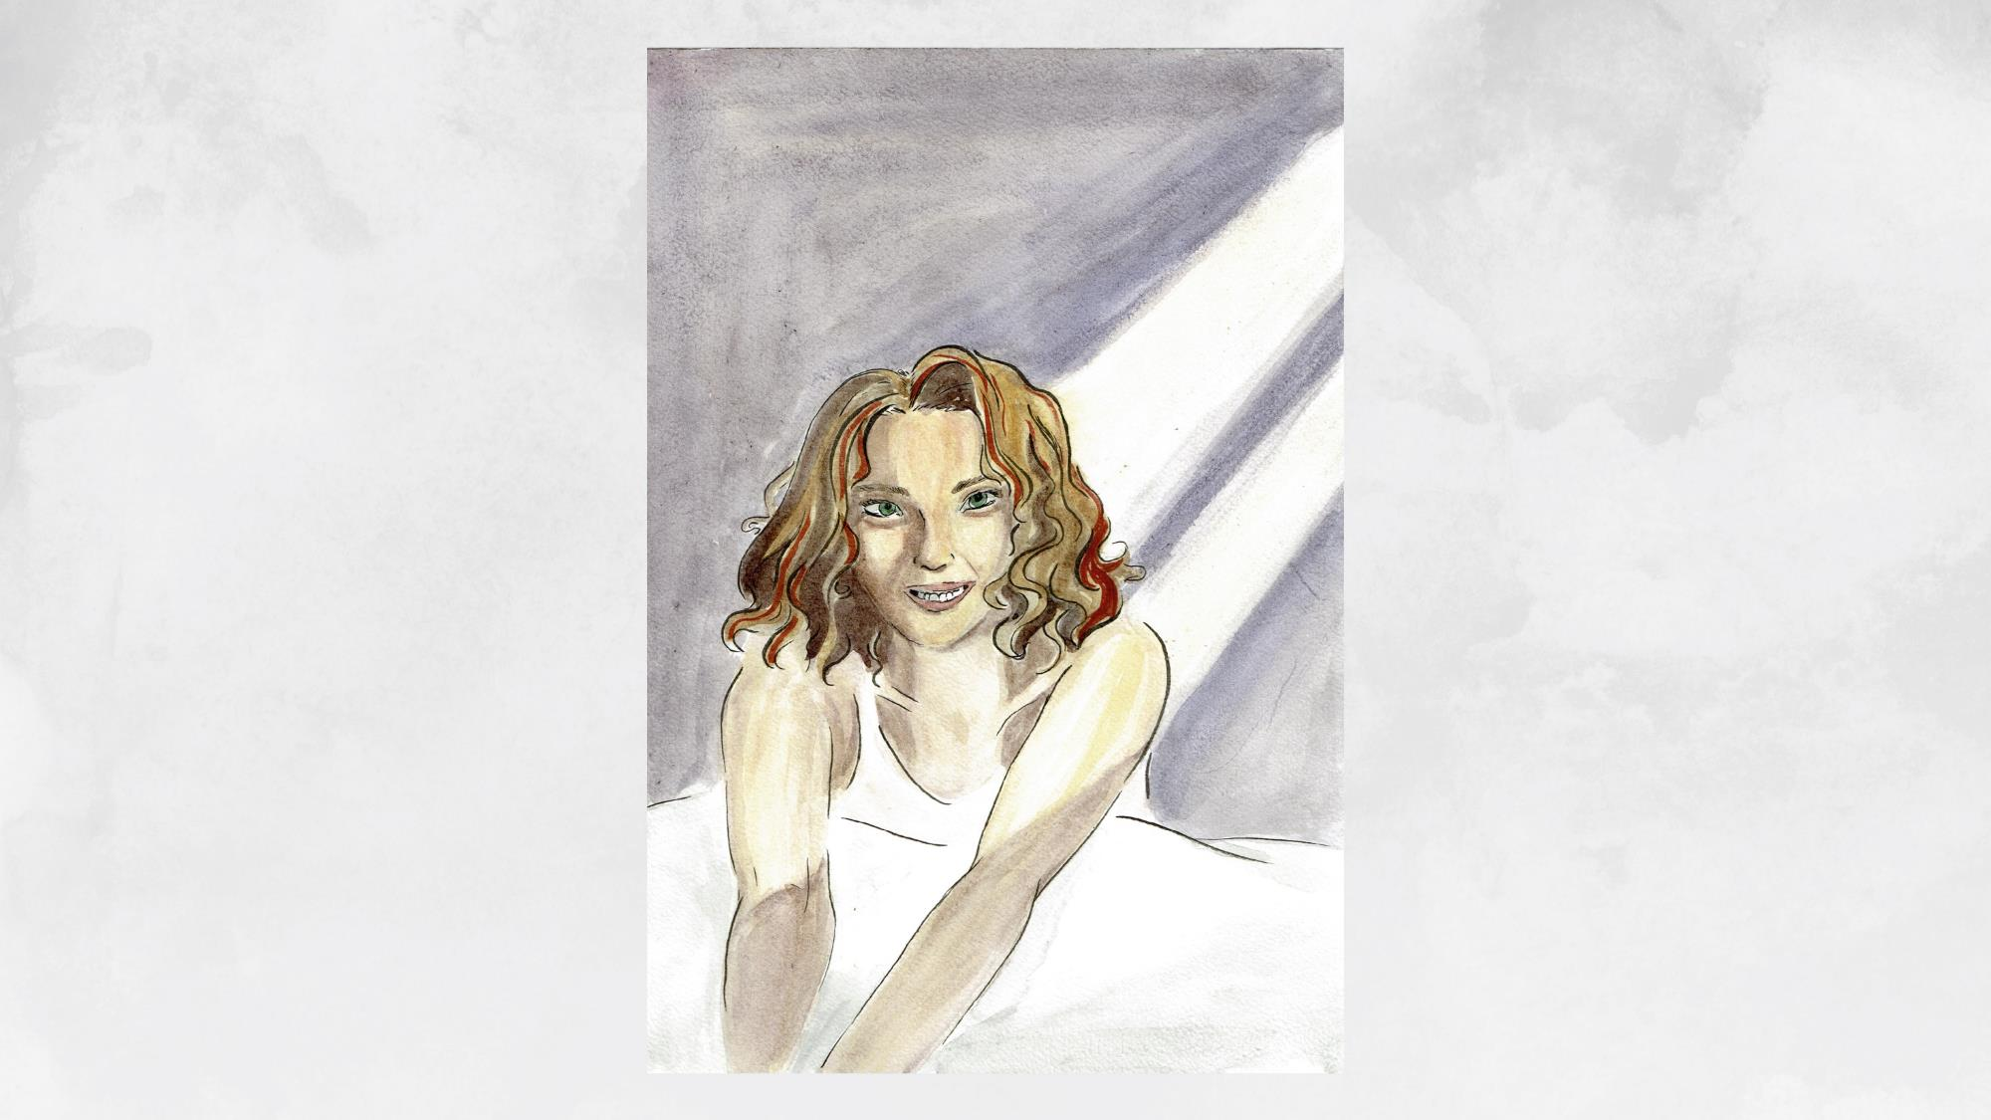
Daniela Dārta Eglīte,
Rīgas Valsts klasiskās ģimnāzijas
9. klase

Slide 40
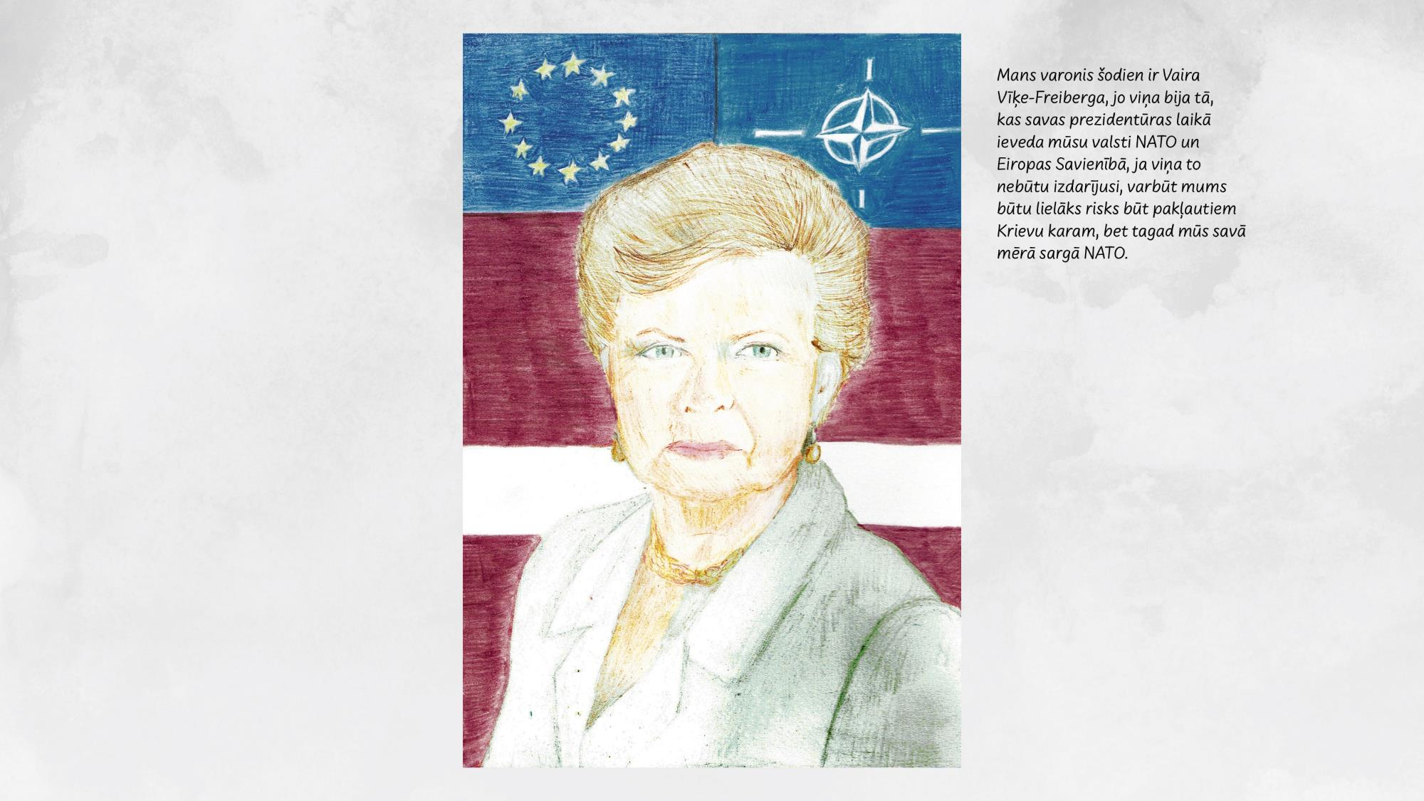
Elīna Zihmane,
Rīgas Iļģuciema pamatskolas
9.b klase

Slide 41
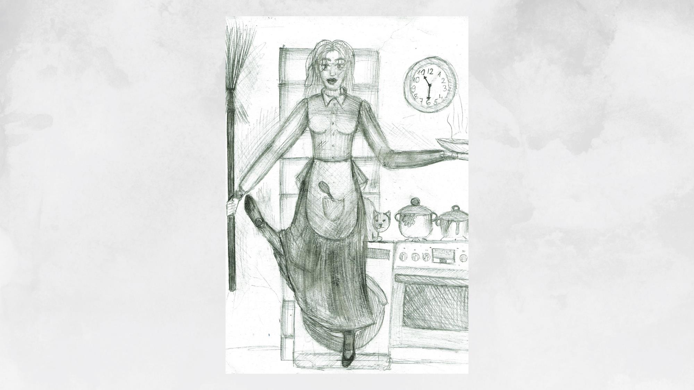
Enia Balode,
Limbažu Valsts ģimnāzijas
5. klase

Slide 42
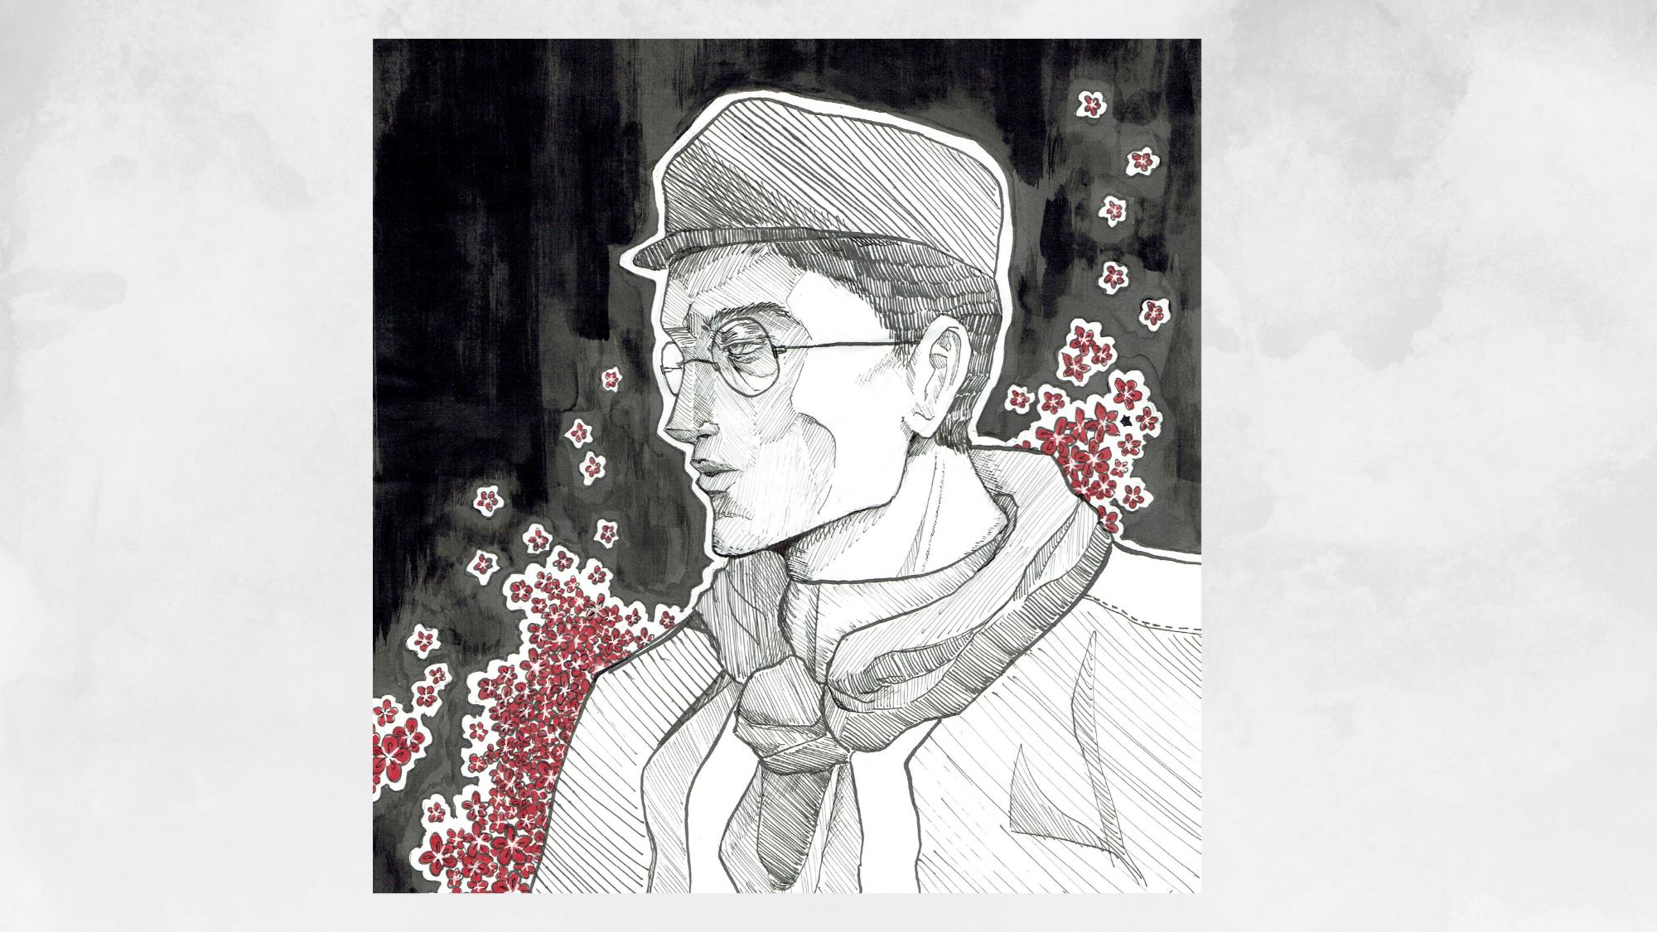
Evelita Kristapsone,
Jēkabpils Valsts ģimnāzijas
9.b klase

Slide 43
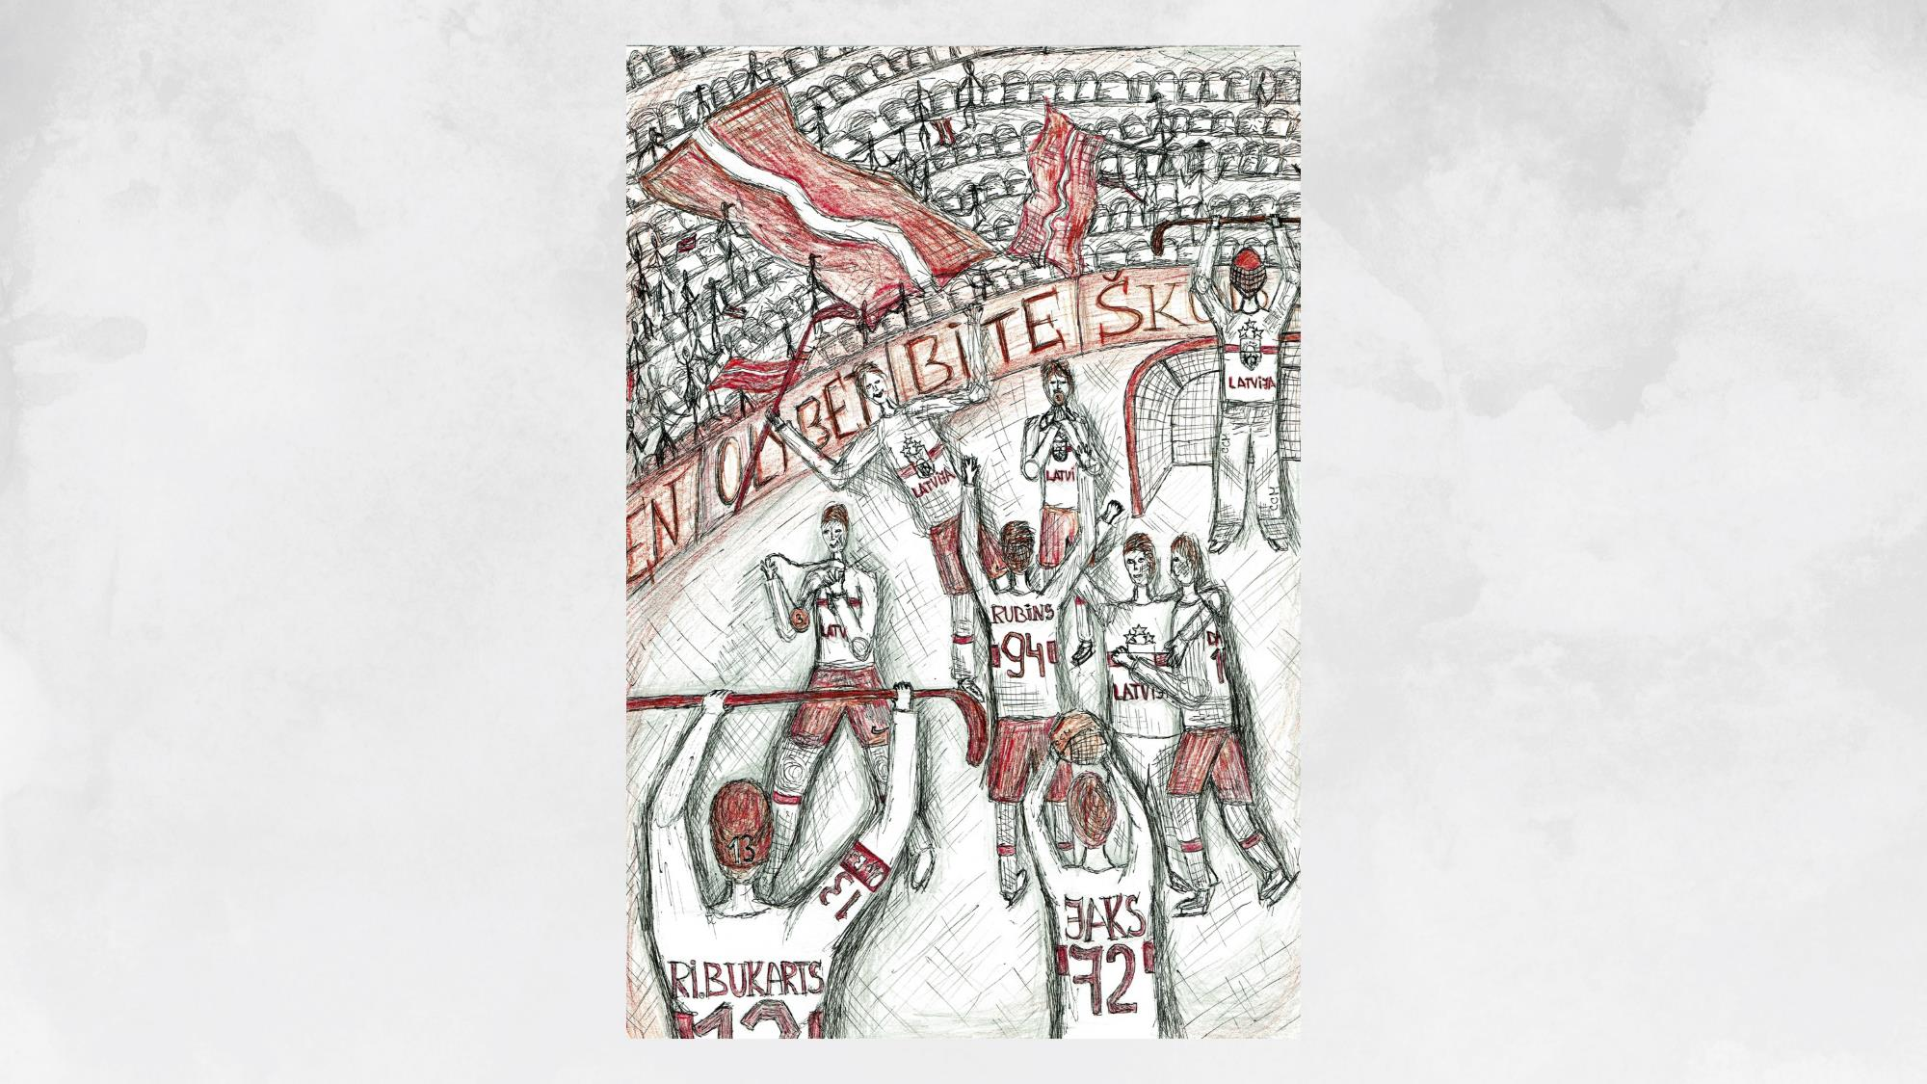
Everita Ķezbere,
Baumaņu Kārļa Viļķenes pamatskolas
8. klase

Slide 44
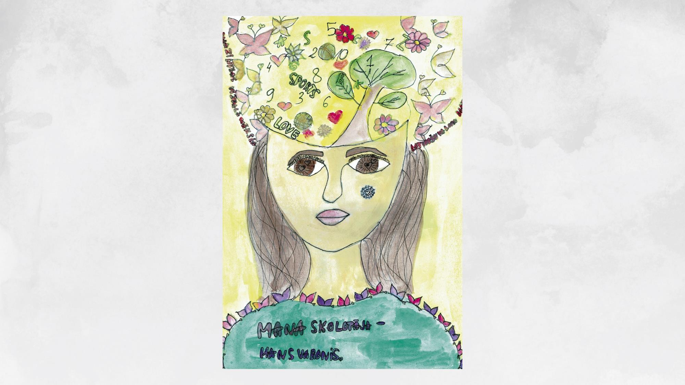
Gabriela Zikunova,
Jelgavas Centra pamatskolas
6.d klase

Slide 45
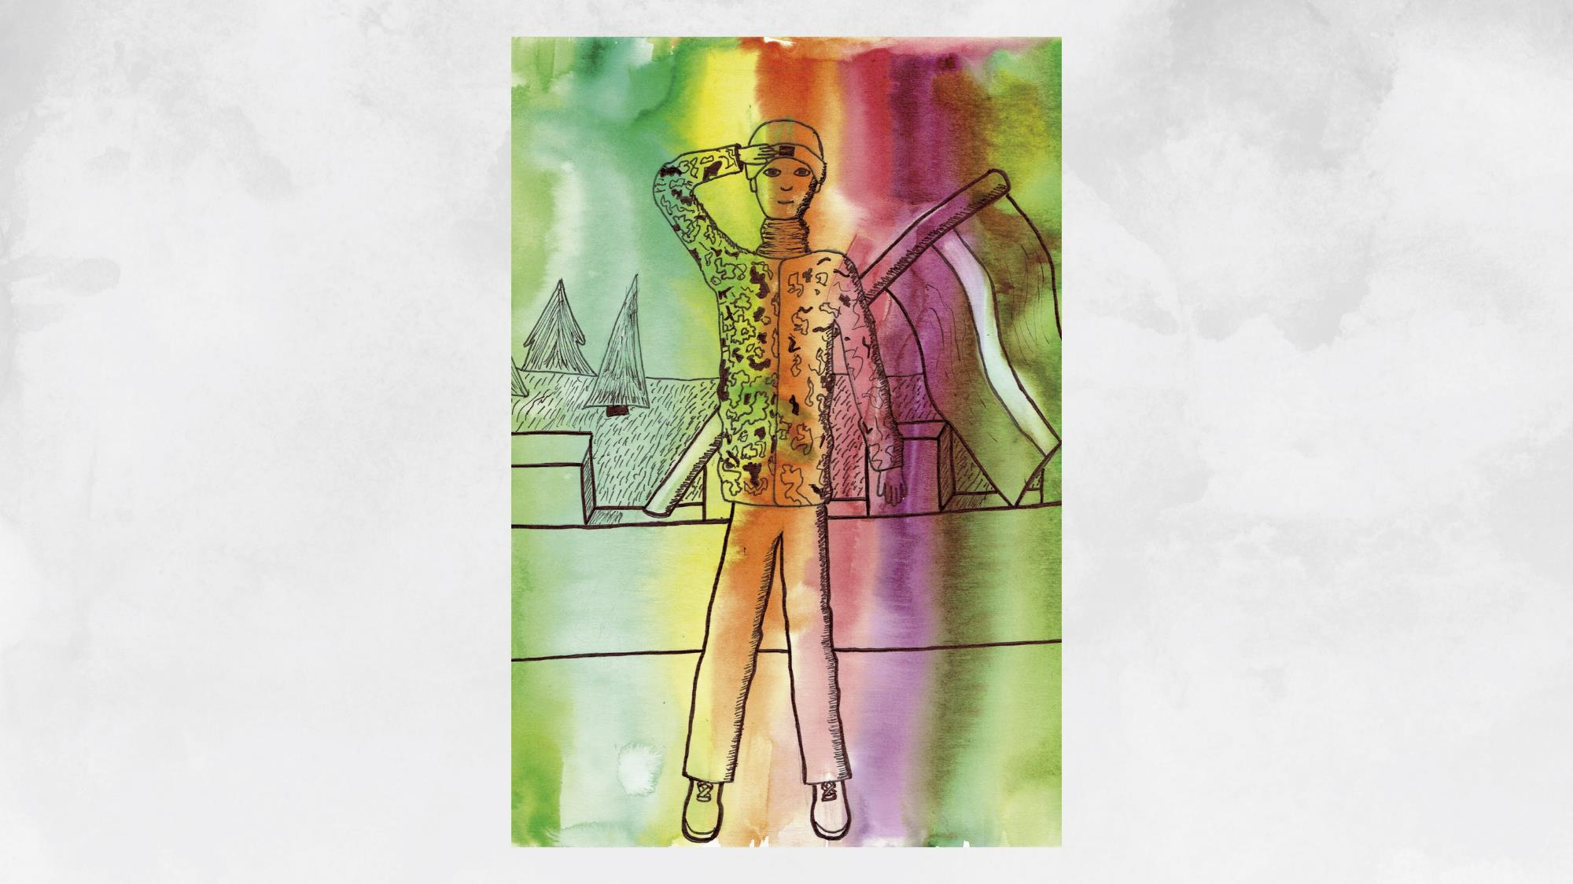
Kalvis Šķenders,
Bauskas Mūzikas un mākslas skola,
11 gadi

Slide 46

Keita Grāvleja,
Jaunjelgavas vidusskolas
7. klase

Slide 47
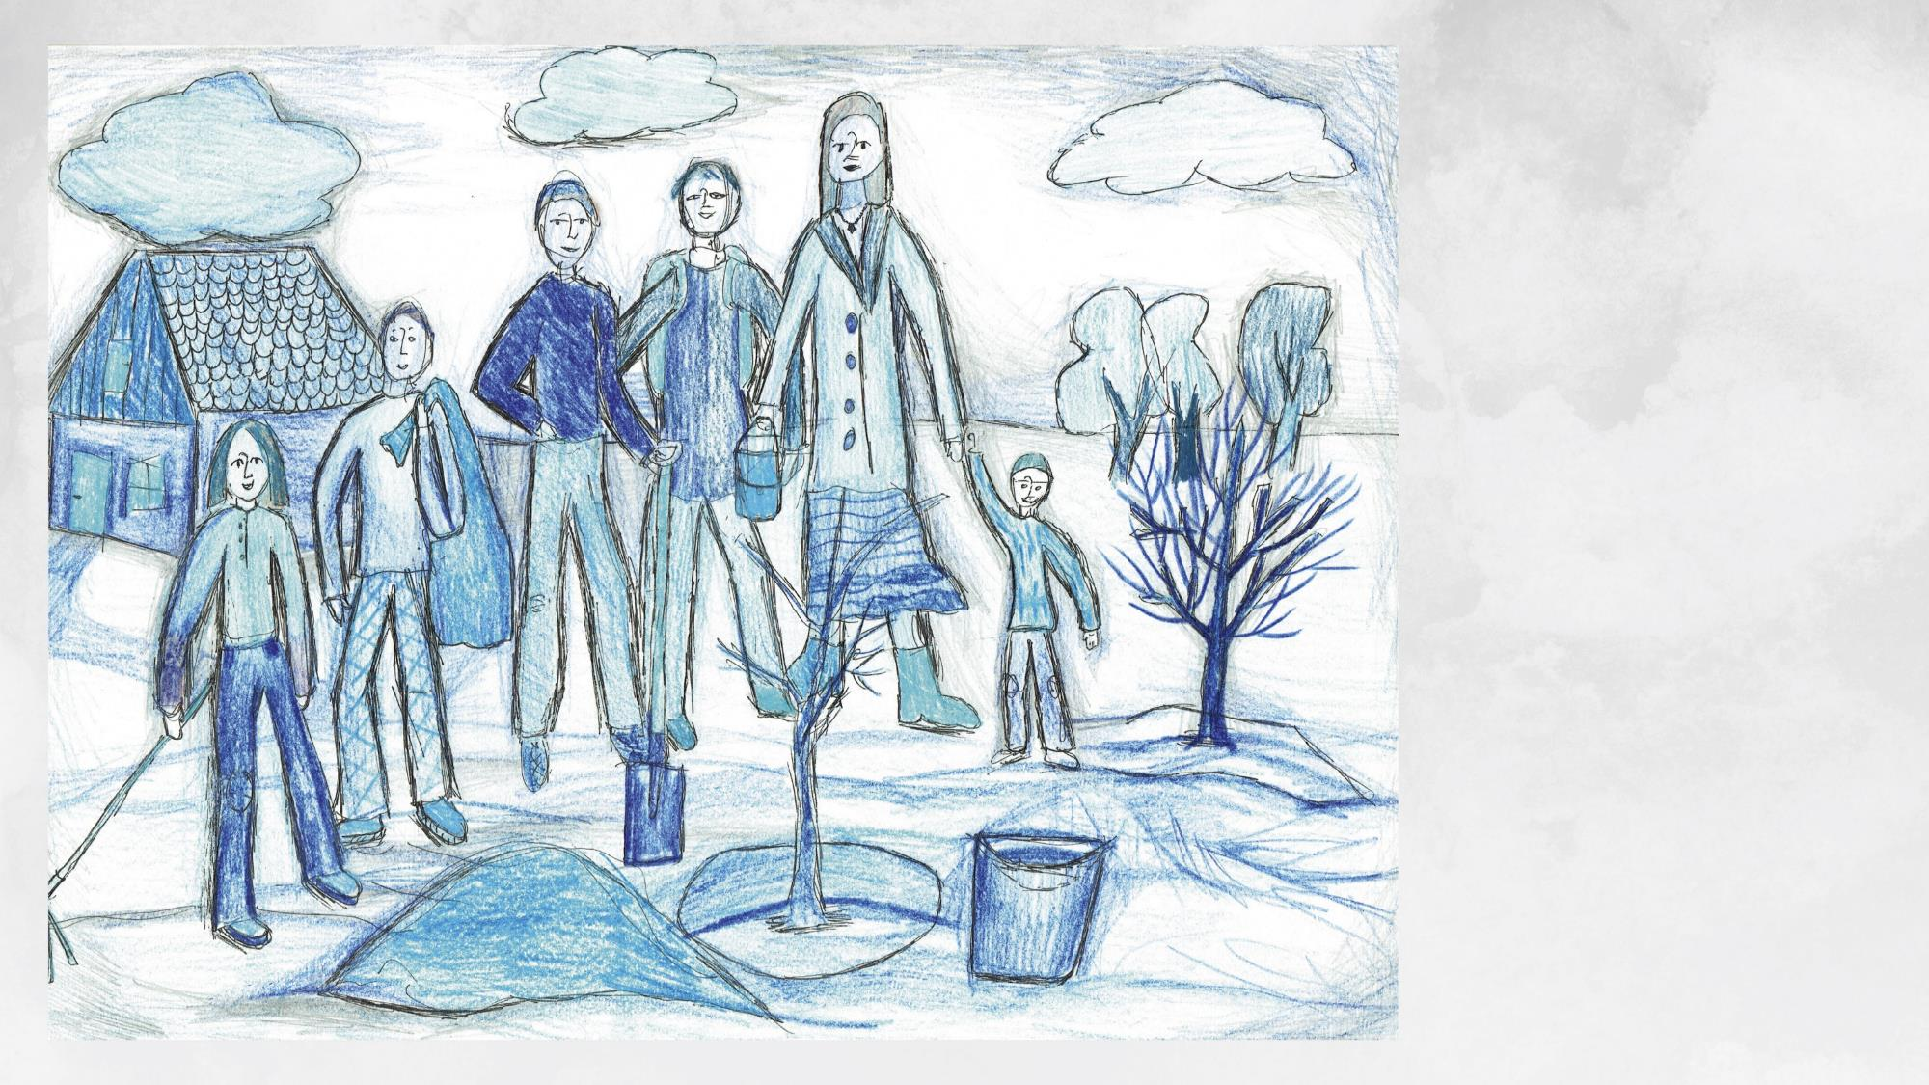
Kitija Sutkeviča,
Baumaņu Kārļa Viļķenes pamatskolas
6. klase

Slide 48
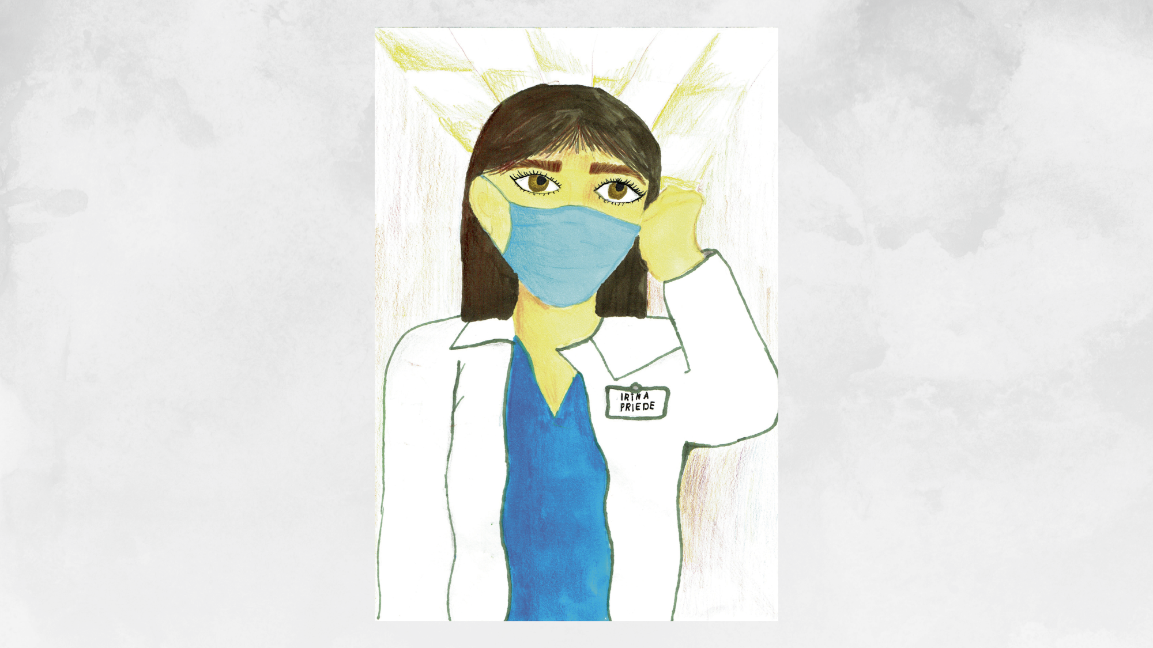
Laura Cimermane,
Āgenskalna sākumskolas
6.b klase

Slide 49
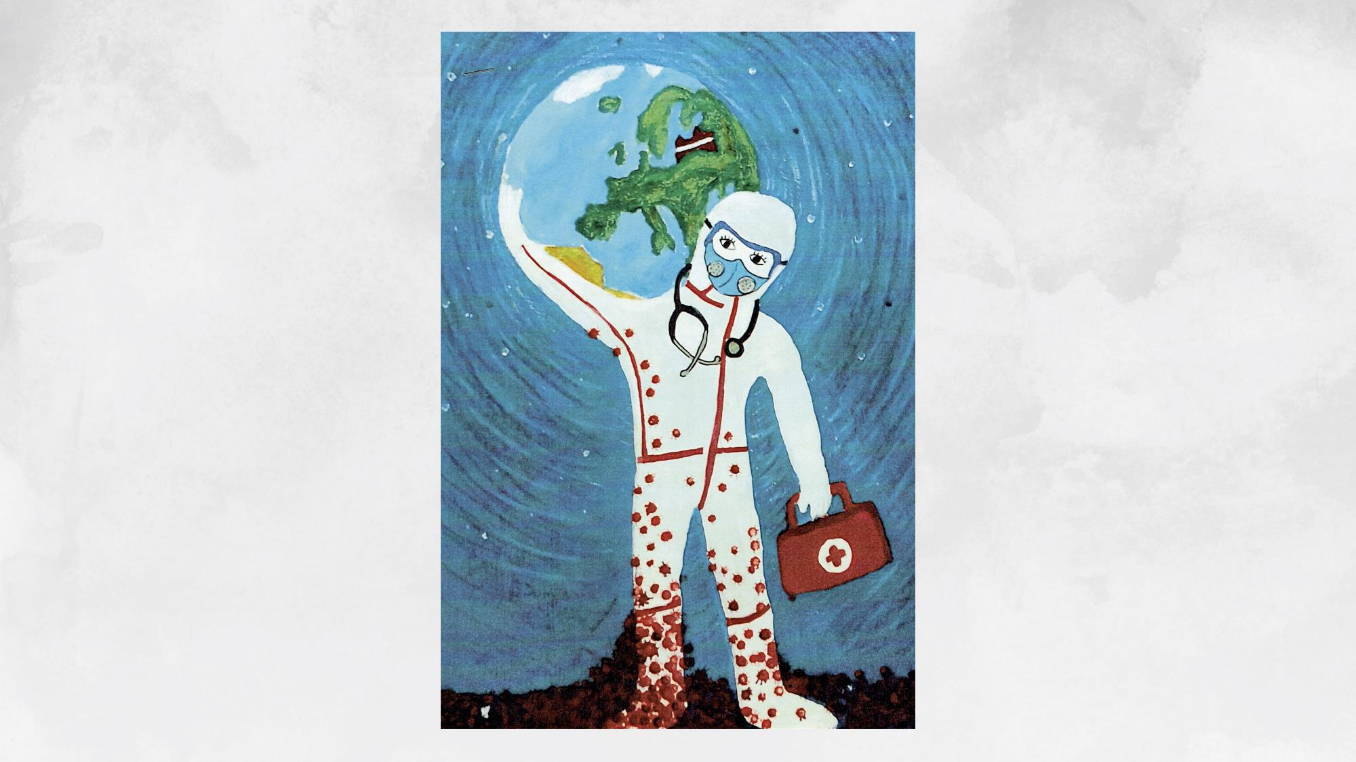
Oskars Saveļjevs,
Sventes vidusskolas
9. klase

Slide 50
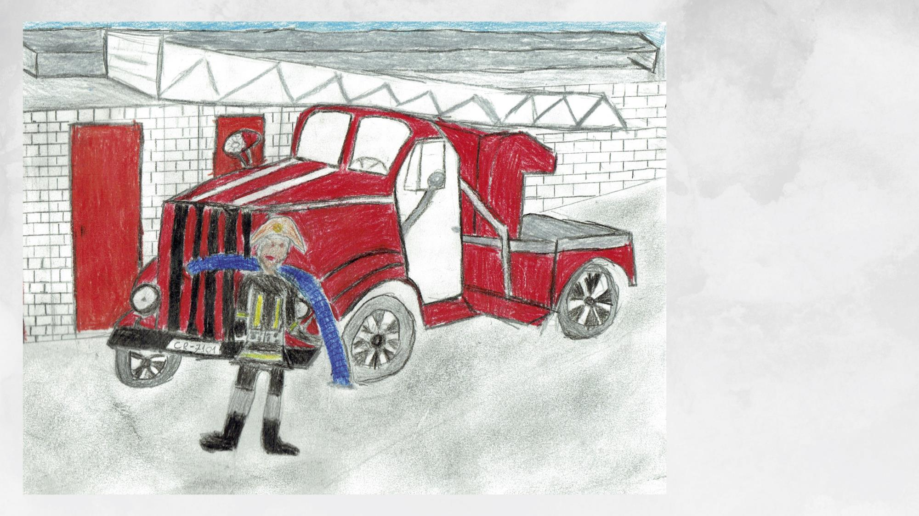
Roberts Baltais,
Pļaviņu vidusskolas
5.a klase

Slide 51
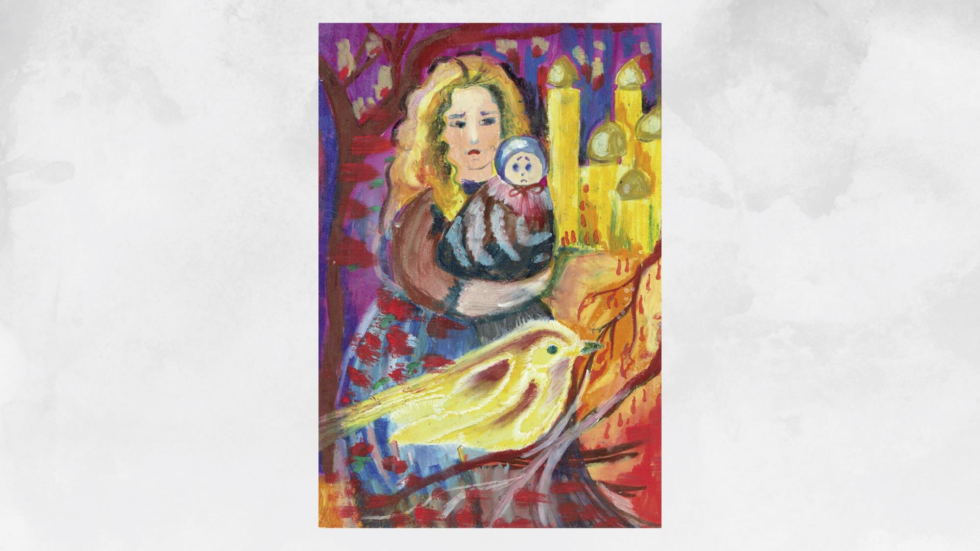
Sigita Broka,
Gulbīša pamatskolas
8. klase

Slide 52
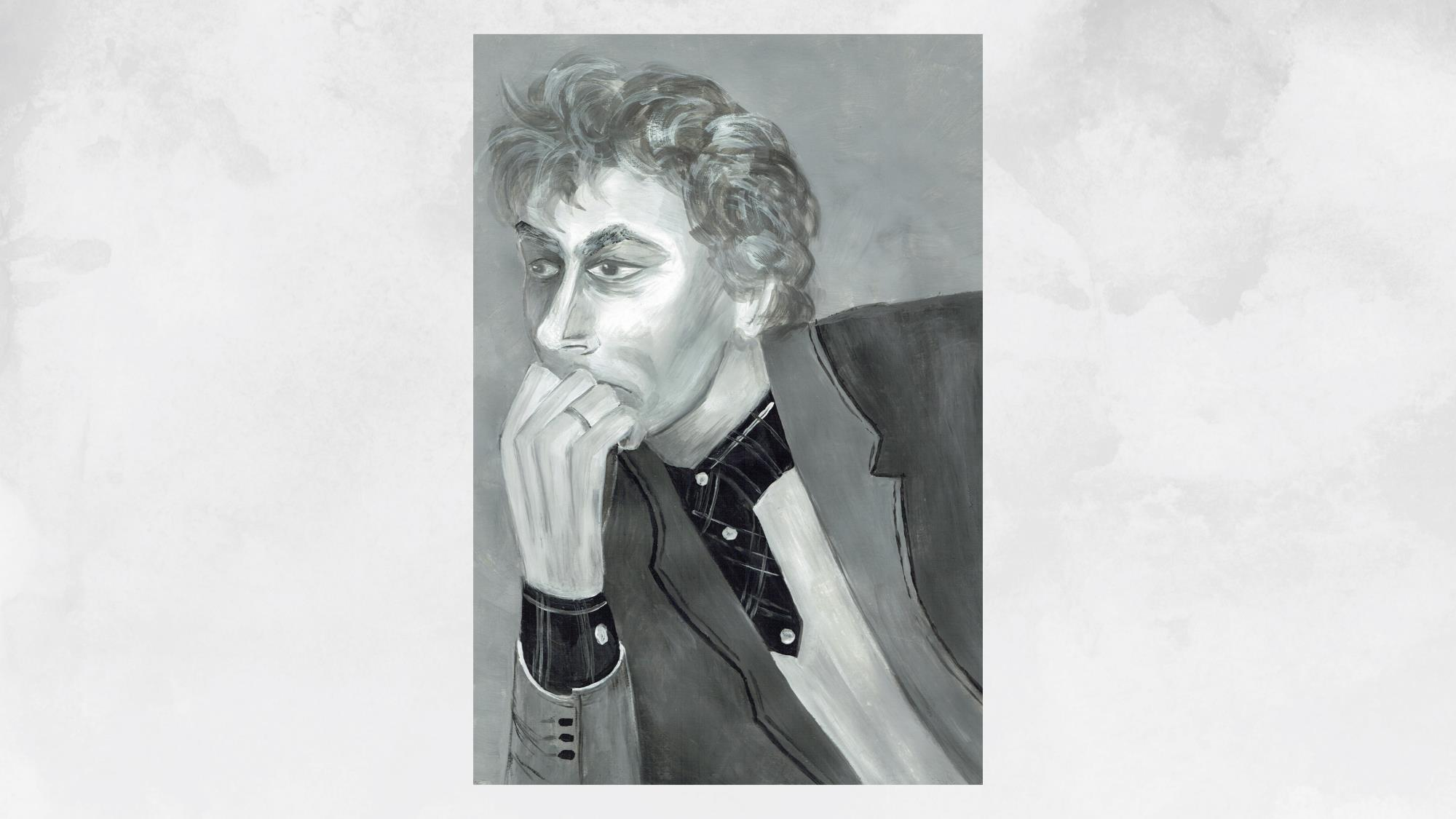
Sofija Bezrukova,
Ventspils 2. vidusskolas
9. klase

Slide 53

Stefānija Bluzmane,
Dobeles sākumskolas
5.a klase

Slide 54

Šarlote Veisa,
Āgenskalna sākumskolas
6.c klase

Slide 55
10.–12.
KLAŠU GRUPA

Slide 56

Juste Dubļāne,
Rīgas Dizaina un mākslas vidusskolas
1. kurss

Slide 57

Gabriela Vagotiņa-Vagule,
Liepājas Mūzikas, mākslas un dizaina vidusskolas
2. kurss

Slide 58

Evelina Cimbala,
Ventspils 2. vidusskolas
10. klase

Slide 59

Aleksis Rodrigo Lāčkalns,
Mērsraga vidusskolas
11. klase

Slide 60

Elīna Rebeka Mieriņa,
Rīgas Dizaina un mākslas vidusskolas
1. kurss

Slide 61

Elīza Daniela Dzene,
Jaņa Rozentāla Mākslas skolas
1. kurss

Slide 62

Evija Feldmane,
Rīgas Dizaina un mākslas vidusskolas
1. kurss

Slide 63

Justīne Klints,
Madlienas vidusskolas
11. klase

Slide 64

Ksenija Harlamova,
Daugavpils valstspilsētas vidusskolas
9.a klase

Slide 65

Marks Anufrijevs,
Ogres tehnikuma
2. kurss

Slide 66

Milāna Veikša,
Ventspils 2. vidusskolas
10. klase

Slide 67

Patrīcija Kreišmane,
Babītes vidusskolas
10.c klase

Slide 68

Veronika Kulačkovska,
Rīgas Dizaina un mākslas vidusskolas
1. kurss

